Slide 1

OPĆINA MALINSKA-DUBAŠNICA
PRORAČUN
U MALOM
ZA 2026. GODINU
I. Izmjene i dopune proračuna
Usvojeno na sjednici Općinskog vijeća 23.06.2026.
Proračunski vodič za građane

Slide 2
Poštovani mještani,
s osobitim zadovoljstvom predstavljamo vam Proračun u malome Općine Malinska-Dubašnica za 2026. godinu – vodič osmišljen kako bi na jednostavan, pregledan i razumljiv način približio najvažnije informacije o upravljanju javnim sredstvima naše Općine.
Proračun Općine Malinska-Dubašnica za 2026. godinu, nakon I. izmjena i dopuna, iznosi 13.548.000,00 EUR. Njime se osiguravaju sredstva za redovno funkcioniranje Općine, ali prije svega za provedbu brojnih programa, projekata i aktivnosti usmjerenih na podizanje kvalitete života naših mještana te stvaranje uvjeta za stabilan i održiv razvoj cijele zajednice.
Poseban naglasak stavljen je na ulaganja u komunalnu infrastrukturu i uređenje javnih površina, predškolski odgoj i obrazovanje, kulturu, zdravstvo, sport, socijalne i društvene potrebe, protupožarnu zaštitu te razvojne projekte. Među važnim ulaganjima ističu se izgradnja vatrogasnog doma, uređenje i održavanje komunalne infrastrukture i zelenih površina, ulaganja u objekte u vlasništvu Općine te priprema projekata zelene urbane obnove.
Ovim vodičem želimo vam približiti kako se proračun planira, iz kojih se izvora prikupljaju sredstva te na koje se programe, projekte i aktivnosti ona usmjeravaju. Na taj način želimo dodatno potaknuti transparentnost rada Općine i omogućiti svim mještanima jasniji uvid u način upravljanja zajedničkim sredstvima.
Svako ulaganje i svaki projekt dio su zajedničkog cilja – stvaranja uređene, sigurne, povezane i kvalitetne sredine za život, uz odgovorno upravljanje resursima i promišljanje dugoročnog razvoja Malinske-Dubašnice.
Hvala vam na povjerenju i podršci. Zajedno nastavljamo graditi Općinu Malinska-Dubašnica kao mjesto ugodnog života, novih mogućnosti i razvoja na dobrobit svih generacija.
Vaš načelnik
Općina Malinska-Dubašnica | Proračun u malom 2026.
2

Slide 3
Što je proračun?
Temeljni financijski dokument jedinice lokalne samouprave kojim se procjenjuju prihodi i primici te utvrđuju rashodi i izdaci za proračunsku godinu, s projekcijama za sljedeće dvije godine.
📊
📋
🎯
Opći dio
Posebni dio
Plan razvojnih programa
Račun prihoda i rashoda te Račun financiranja. Pokazuje odakle dolazi novac i koliko se ukupno troši.
Plan rashoda i izdataka po programima, aktivnostima i projektima – pokazuje na što se novac troši.
Dokument s ciljevima i prioritetima razvoja za trogodišnje razdoblje povezan s proračunom.
⚡ Proračun nije statičan – može se mijenjati tijekom godine donošenjem Izmjena i dopuna (Rebalans).
Općina Malinska-Dubašnica | Proračun u malom 2026.
3

Slide 4
Postupak donošenja proračuna
1
Upravni odjel za financije
Dostavlja Nacrt prijedloga proračuna Načelniku do 15. listopada
2
Općinski načelnik
Razmatra nacrt te konačan prijedlog dostavlja Općinskom vijeću do 15. studenog
3
Općinsko vijeće
Raspravlja i donosi Proračun Općine do kraja tekuće godine
4
Javna objava
Proračun se objavljuje u Službenim novinama PGŽ
Općina Malinska-Dubašnica | Proračun u malom 2026.
Procedura donošenja rebalansa proračuna identična je proceduri donošenja osnovnog proračuna.
4

Slide 5
Odakle sve dolazi novac u općinski proračun?
€
PRIHODI POSLOVANJA
📦
PRIHODI OD PRODAJE NEFINANCIJSKE IMOVINE
Porezi (porez i prirez na dohodak, porez na promet nekretnina, kuće za odmor)
Prodaja dugotrajne pokretne i nepokretne imovine
Pomoći iz proračuna i inozemstva
Prihodi od imovine (zakupi, koncesije i dr.)
Komunalni doprinosi i naknade
🏦
PRIMICI OD FINANCIJSKE IMOVINE I ZADUŽIVANJA
Prihodi od donacija
Preneseni višak ili manjak iz prethodnih godina
Upravne pristojbe i ostalo
Primici od zaduživanja
Prihodi proračuna po namjeni
NAMJENSKI: komunalna naknada, komunalni doprinos, vodni doprinos | NENAMJENSKI: porezi, zakupi – financiraju predškolski odgoj, vatrogastvo, sport, kulturu, socijalnu skrb | PRIHODI OD PRODAJE IMOVINE: kapitalne rashode | PRIMICI OD ZADUŽIVANJA: isključivo kapitalne investicije uz suglasnost Vijeća i Vlade RH
Općina Malinska-Dubašnica | Proračun u malom 2026.
5

Slide 6
Što financiramo iz proračuna?
🏛️
RASHODI POSLOVANJA
🏗️
RASHODI ZA NABAVU IMOVINE
💰
FINANCIJSKI IZDACI
Rashodi za zaposlene (plaće službenika i dužnosnika)
Rashodi za nabavu i dodatna ulaganja na dugotrajnoj imovini
Otplate glavnica primljenih kredita
Materijalni rashodi (održavanje infrastrukture, energija...)
Izgradnja objekata, cesta, nogostupa, javne rasvjete, groblja
Ulaganja u dionice i udjele komunalnih društava
Financijski rashodi
Kupnja zemljišta i opreme
Subvencije
Pomoći dane unutar države i u inozemstvo
Naknade građanima i kućanstvima
Rashodi za dodatne standarde
Ostali rashodi (donacije, kapitalne pomoći)
Manifestacije od lokalnog značaja
Sufinanciranje rada udruga
Zadani rashodi (zakonska obveza)
Briga o djeci i starijima
Predškolski odgoj
Komunalno gospodarstvo
Srednjoškolsko i visoko obrazovanje
Socijalna skrb i zdravstvo
Zaštita okoliša
Dodatni programi u OŠ obrazovanju
Javne potrebe u sportu i kulturi
Prostorno planiranje
Protupožarna i civilna zaštita
Materijalni rashodi i plaće
6
Općina Malinska-Dubašnica | Proračun u malom 2026.

Slide 7
PRORAČUN 2026. – PREGLED
nakon I. Izmjena i dopuna (rebalans od 23.06.2026.)
11.993.908,36 €
UKUPNI PRORAČUN OPĆINE MALINSKA-DUBAŠNICA ZA 2026.
12.614.133 €
12.362.637 €
124.123 €
Prihodi i primici
Rashodi i izdaci
Višak iz prethodnih godina
Razdjel 001 – Jedinstveni upravni odjel: 12.767.487 € | Razdjel 002 – Vijeće, načelnik i tijela: 154.670 €
7

Slide 8
Proračun Općine Malinska-Dubašnica
Smjernice ekonomske i fiskalne politike za razdoblje 2026.–2028. koje je Vlada usvojila na svojoj sjednici, izrađene su na temelju Nacionalnog programa reformi Republike Hrvatske. Sukladno Zakonu o proračunu (NN 144/21), a na temelju navedenih Smjernica, Ministarstvo financija je sastavilo Upute za izradu proračuna jedinica lokalne i područne (regionalne) samouprave za razdoblje 2026.–2028. te iste dostavila županijama, gradovima i općinama.
Plan proračuna Općine Malinska-Dubašnica za razdoblje od 2026. do 2028. godine sastavljen je sukladno odredbama:
Zakona o proračunu (NN 144/21)
Pravilnika o proračunskim klasifikacijama (NN 158/23)
Pravilnika o proračunskom računovodstvu i računskom planu (NN 04/24)
Smjernica Vlade RH
Općina Malinska-Dubašnica | Proračun u malom 2026.
8

Slide 9
Prihodi i primici
Prihodi i primici u 2026. godini (nakon I. Izmjena) planirani su u ukupnom iznosu od:
12.614.133,36 €
11.993.908,36 € Prihodi od poslovanja
620.225,00 € Prihodi od prodaje nefinancijske imovine
◆
Prihodi od poreza
7.616.145,00 €
◆
Prihodi od prodaje neproizvedene
dugotrajne imovine
620.000,00 €
◆
Pomoći iz inozemstva i od subjekata unutar općeg proračuna
1.640.320,00 €
◆
Prihodi od prodaje proizvedene
dugotrajne imovine
225,00 €
◆
Prihodi od imovine
785.520,00 €
◆
Prihodi od upravnih i administrativnih pristojbi, pristojbi po posebnim propisima i naknada
1.750.800,00 €
◆
Prihodi od prodaje proizvoda i robe, donacije te pruženih usluga, prihodi od donacija te povrati po proetstiranim jamstvima
160.000,00 €
◆
Kazne, upravne mjere i ostali prihodi
41.123,36 €
Općina Malinska-Dubašnica | Proračun u malom 2026.
9

Slide 10
Struktura prihoda u 2026. godini
Općina Malinska-Dubašnica | Proračun u malom 2026.
10

Slide 11
Rashodi i izdaci
Sukladno planiranim prihodima tekuće godine, planirani su i rashodi i izdaci u ukupnom iznosu od
Raspodjela sredstava:
Rashodi poslovanja (skupina 3)
12.922.156,63 €
7.100.214,26 €
Rashodi za nabavu nefinancijske imovine (skupina 4)
(nakon I. Izmjena i dopuna od 23.06.2026.)
5.247.282,37 €
U planu proračuna primijenjeno je programsko planiranje poštivajući funkcijsku i ekonomsku klasifikaciju, te izvore financiranja.
Izdaci za financijsku imovinu i otplate zajmova (skupina 5)
574.660,00 €
Općina Malinska-Dubašnica | Proračun u malom 2026.
11

Slide 12
Rashodi i izdaci
Rashodi i izdaci u 2026. godini (nakon I. Izmjena) planirani su u ukupnom iznosu od:
12.922.156,63 €
7.100.214,26 € Rashodi poslovanja
5.247.282,37 € Rashodi za nabavu nefinancijske imovine
◆
Rashodi za zaposlene
891.000,00 €
◆
Rashodi za nabavu neproizvedene dugotrajne
imovine
1.365.000,00 €
◆
Materijalni rashodi
3.359.528,13 €
Rashodi za nabavu proizvedene dugotrajne
imovine
◆
3.359.528,13 €
◆
Financijski rashodi
18.960,00 €
◆
Rashodi za dodatna ulaganja na nefinancijskoj
imovini
◆
Subvencije
31.600,00 €
624.800,00 €
Izdaci za financijsku imovinu i otplate zajmova
◆
1.417.352,00 €
◆
574.660,00 €
Pomoći dane u inozemstvo i unutar općeg proračuna
◆
Izdaci za dionice i udjele u glavnici
◆
Naknade građanima i kućanstvima na temelju osiguranja i druge naknade
313.500,00 €
435.140,00 €
◆
Izdaci za otplatu glavnice primljenih kredita
i depozita
◆
Ostali rashodi
1.068.274,13 €
139.520,00 €
Općina Malinska-Dubašnica | Proračun u malom 2026.
12

Slide 13
Na što se troši proračun? – Rashodi
🏛️
🏗️
💰
Rashodi poslovanja
Rashodi za nabavu nefinancijske imovine
Financijski izdaci
7.100.214,26 €
5.247.282,37 €
574.660,00 €
55%
41%
4%
Plaće, materijalni troškovi, subvencije, pomoći, naknade građanima
Izgradnja objekata, cesta, javne rasvjete, nabava zemljišta i opreme
Otplata kredita, ulaganja u dionice i udjele komunalnih društava
UKUPNI RASHODI I IZDACI: 12.922.157 €
Općina Malinska-Dubašnica | Proračun u malom 2026.
13

Slide 14
Struktura rashoda u 2026. godini
Općina Malinska-Dubašnica | Proračun u malom 2026.
14

Slide 15
Proračun s projekcijama 2026.–2028.
Rashodi | Plan 2026. | Projekcija 2027. | Projekcija 2028.
Rashodi poslovanja | 7.115.354 € | 6.761.065 € | 7.542.545 €
Rashodi za zaposlene | 891.000 € | 949.000 € | 1.012.000 €
Materijalni rashodi | 3.359.528 € | 3.033.520 € | 3.385.805 €
Pomoći dane u inozemstvo i unutar općeg proračuna | 1.432.492 € | 1.324.300 € | 1.478.465 €
Ostali rashodi posl. | 432.334 € | 454.245 € | 666.275 €
Rashodi za nabavu imovine | 5.247.282 € | 6.085.415 € | 5.207.935 €
Izdaci za fin. imovinu | 559.520 € | 539.520 € | 639.520 €
UKUPNO RASHODI/IZDACI | 12.922.157 € | 13.386.000 € | 13.390.000 €
Općina Malinska-Dubašnica | Proračun u malom 2026.
15

Slide 16
I. Izmjene i dopune proračuna (Rebalans)
Općinsko vijeće je 23.06.2026. donijelo I. Izmjene i dopune proračuna za 2026. godinu. Ukupni prihodi smanjeni su za 586.967 €, a rashodi za 462.843 €. Uključen je višak iz prethodnih godina od 124.123 €.
Stavka | Prvotni plan | Novi iznos | Promjena
Prihodi poslovanja | 12.580.875 € | 11.993.908 € | -4,7%
Prihodi od prod. nefin. imovine | 620.225 € | 620.225 € | 0,0%
Rashodi poslovanja | 6.550.304 € | 7.115.354 € | +8,6%
Rashodi za nabavu nefin. imovine | 6.275.176 € | 5.247.282 € | -16,4%
Primici od zaduživanja | 183.900 € | 183.900 € | 0,0%
Izdaci za fin. imovinu | 559.520 € | 559.520 € | 0,0%
Višak iz prethodnih godina | 0 € | 124.123 € | +100%
Općina Malinska-Dubašnica | Proračun u malom 2026.
16

Slide 17

RAZDJELI I GLAVE PRORAČUNA OPĆINE MALINSKA DUBAŠNICA
Sukladno Pravilniku o proračunskim klasifikacijama, organizacijska razinautvrđena za potrebe planiranja i izvršavanja proračuna naziva serazdjel, asastoji se od jedne ili više glava (organizacijska razina utvrđena za potrebeplaniranja i izvršavanja proračuna).
Sukladno navedenom Pravilniku, Proračun Općine Malinska Dubašnica sastoji se od dva razdjela i četiri glave, i to:
Razdjel 001 JEDINSTVENI UPRAVNI ODJEL
  Glava 00101 Jedinstveni upravni odjel
Razdjel 002 OPĆINSKO VIJEĆE, OPĆINSKI NAČELNIK I TIJELA
  Glava 00201 Općinsko vijeće
  Glava 00202 Općinski načelnik
  Glava 00203 Mjesna samouprava
Svaki razdjel i glava dijele se po programima usmjerenim na ostvarenjeciljeva proračunskih korisnika. Svaki program obično ima i aktivnosti i projekte čije šifre počinju slovima A (aktivnost), K (kapitalni projekt) ili T(tekući projekt). Projekti su jednokratni te mogu biti tekući ili kapitalni, gdjeprovedba tekućeg projekta ne povećava imovinu, a provedba kapitalnogpodrazumijeva ulaganja u povećanje.
17

Slide 18
RAZDJELI I PROGRAMI PRORAČUNA
RAZDJEL 001
RAZDJEL 002
Jedinstveni upravni odjel
Općinsko vijeće, općinski načelnik i tijela
13.233.330,00 €
151.670,00 €
GLAVA 00101
GLAVA 00201
JEDINSTVENI UPRAVNI ODJEL
OPĆINSKO VIJEĆE
154.670 €
104.400,00 €
GLAVA 00202
OPĆINSKI NAČELNIK
38.270,00 €
GLAVA 00203
MJESNA SAMOUPRAVA
9.000,00 €
18

Slide 19
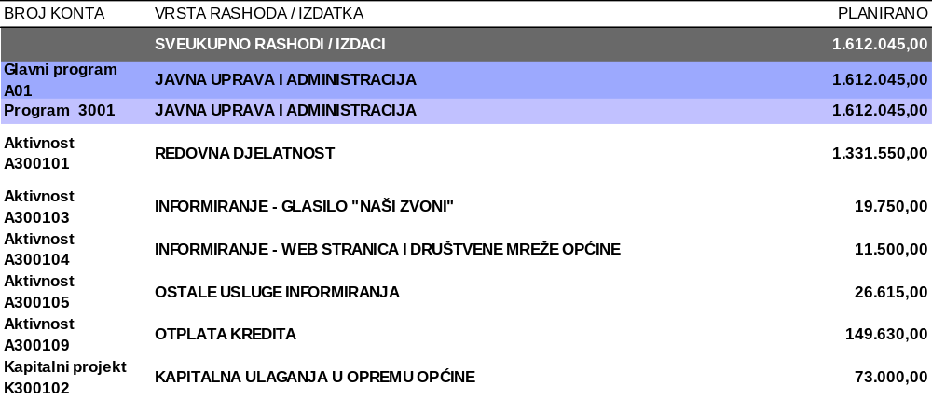
Općina Malinska-Dubašnica | Proračun u malom 2026.
19

Slide 20

Program 3001 Javna uprava i administracija
Opis programa: Program javne uprave i administracije obuhvaća poslove koji osiguravaju učinkovito, zakonito i transparentno djelovanje općinske uprave. U ovom programu osiguravaju se potrebna sredstva za redovno financiranje za zaposlenike u općinskoj upravi, potrebni materijalni rashodi za funkcioniranje općinskih službi, osiguranje općinske imovine, sredstva za podmirenje financijskih rashoda, podmirenja troškova sudskih sporova te sredstva za nabavu opreme i održavanje postojeće opreme.
Ciljevi programa: Dugoročno provoditi politiku plaća i drugih materijalnih prava službenika Upravnog odjela u skladu s proračunskim mogućnostima te osigurati sredstva za nesmetano obavljanje upravnih, stručnih i ostalih poslova. Također cilj je i unaprijediti komunikaciju s građanima i javnošću kroz različite oblike informiranja.
Pokazatelji uspješnosti: Pokazatelji realizacije ciljeva ovog programa su pravovremeno podmirivanje financijskih obveza prema službenicima i ostvarivanje uvjeta za redovno funkcioniranje Upravnog odjela.
20

Slide 21
Program 3001 Javna uprava i administracija
A301001 Redovna djelatnost
Obuhvaća rashode za redovno funkcioniranje općinske uprave – plaće službenika, materijalne troškove, stručno usavršavanje, uredski materijal i tekuće održavanje prostora i opreme.
Cilj: Održavanje visoke razine učinkovitosti u radu te osiguranje zakonitog, transparentnog i pravodobnog izvršavanja odluka.
Pokazatelj uspješnosti: Pravodobno izvršavanje programa rada, zadovoljstvo građana administrativnim uslugama
A301003 Informiranje – glasilo „Naši zvoni
Program obuhvaća pripremu, dizajn, grafičku obradu, tisak i distribuciju općinskog glasila „Naši zvoni“, koje informira stanovnike Općine Malinska-Dubašnica o aktualnim događanjima, odlukama općinskih tijela, projektima te kulturnim, sportskim i društvenim aktivnostima na području Općine. Cilj programa je osigurati redovito i kvalitetno informiranje građana o radu Općine Malinska-Dubašnica, aktivnostima općinskih tijela i institucija te o važnim društvenim, kulturnim i gospodarskim događanjima na području Općine. Programom se nastoji povećati transparentnost i dostupnost informacija o javnim projektima, ulaganjima i odlukama općinske uprave kako bi se građanima omogućio bolji uvid u rad lokalne samouprave. Istodobno se jača identitet i povezanost lokalne zajednice kroz promicanje lokalnih vrijednosti, tradicije, uspjeha te društvenih i kulturnih događanja u glasilu i digitalnim medijima. Pokazatelji uspješnosti: Redovitim praćenjem broja objavljenih izdanja glasila, tiskanih i distribuiranih primjeraka te digitalnih objava na web stranici i društvenim mrežama može se procijeniti doseg i učinkovitost informiranja građana. Kvalitativno praćenje uključuje ocjenu pravodobnosti i točnosti objavljenih informacija, kao i kvalitetu grafičkog i digitalnog sadržaja.
A 301004 Informiranje - web stranica i društvene mreže općine
Program obuhvaća održavanje, ažuriranje i razvoj službene web stranice Općine Malinska-Dubašnica te upravljanje i redovito vođenje službenih profila na društvenim mrežama. Troškovi obuhvaćaju: održavanje web stranice, administraciju društvenih mreža, tehničku podršku, izradu digitalnih sadržaja i promotivnih materijala. Cilj programa je osigurati pravodobno, transparentno i pristupačno informiranje građana o radu općinskih tijela, projektima, aktivnostima, javnim pozivima, kulturnim i društvenim događanjima na području Općine.
Pokazatelji ostvarenja ciljeva uključuju broj ažuriranih i objavljenih vijesti na službenoj web stranici, broj objava na društvenim mrežama, broj posjeta web stranici te broj interakcija i pratitelja na društvenim mrežama.
21

Slide 22

Program 3001 Javna uprava i administracija
A 301005 Ostale usluge promidžbe i informiranja
Program obuhvaća financiranje i organizaciju različitih aktivnosti usmjerenih na promidžbu i informiranje građana, uključujući usluge vezane za elektroničke medije, tisak, izradu i distribuciju promidžbenog materijala te druge srodne usluge.
Cilj programa je osigurati pravovremenu, kvalitetnu i transparentnu komunikaciju Općine s građanima, medijima i širom javnošću, promovirati projekte, programe i aktivnosti lokalne samouprave te unaprijediti prepoznatljivost i pozitivan imidž Općine.
Ostvarenje ciljeva programa prati se kroz broj objava u elektroničkim i tiskanim medijima, broj distribuiranih promotivnih materijala te broj provedenih promotivnih aktivnosti.
A 301009 Otplata kredita
Sredstva su planirana za redovitu otplatu preuzetih obveza po kreditima i to kredita za izgradnju Interpretacijskog centra u Malinskoj te kredita za modernizaciju sustava javne rasvjete na području Općine.
Ciljevi su pravodobno izvršavanje financijskih obveza te održavanje stabilnosti proračuna i kreditne sposobnosti.
Pokazatelj uspješnosti: udio podmirenih obveza u planiranom iznosu
K300102 Kapitalna ulaganja u opremu općine
Odnosi se na nabavu informatičke, uredske i druge opreme potrebne za učinkovitiji rad općinske uprave.
Ciljevi su modernizirati i digitalizirati općinsku upravu te povećati produktivnost i kvalitetu usluge.
22

Slide 23
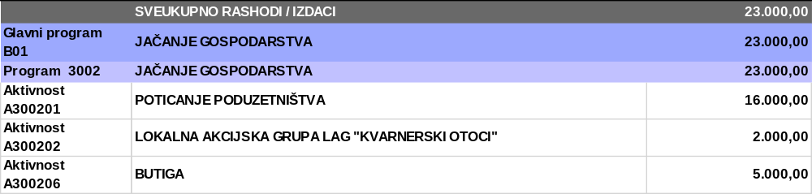
Općina Malinska-Dubašnica | Proračun u malom 2026.
23

Slide 24

Program 3002 Jačanje gospodarstva
Opis programa: Program Jačanje gospodarstva obuhvaća aktivnosti usmjerene na razvoj i poticanje gospodarskih djelatnosti na području Općine Malinska – Dubašnica.
Ciljevi programa: Cilj programa je financijsko rasterećenje gospodarskih subjekata s područja Općine Malinska-Dubašnica, poticanje razvoja poduzetništva, te pružanje podrške radu Lokalne akcijske grupe Kvarnerski otoci.
Pokazatelji uspješnosti: Pokazatelji uspješnosti izvođenja Programa očituju se u smanjenim financijskim obvezama poduzetnika, broju novih poduzetnika i zaposlenih osoba koji su dobili podršku Općine, te povećanju kvalitete i prepoznatljivosti lokalnih proizvoda i usluga.
24

Slide 25
Program 3002 Jačanje gospodarstva
A300201 – Poticanje poduzetništva
Sredstva su namijenjena korisnicima javnih površina koji temeljem članka 17. Odluke o lokalnim porezima (SN PGŽ 39/18, 23/20 i 50/23) za postavljene terase ispred ugostiteljskih objekata koji posluju više od 9 mjeseci u kalendarskoj godini ostvaruju popust od 50% iznosa. Navedeni iznos subvencije u općinski proračun uplaćuje se na teret ove pozicije.
Cilj: povećati broj poduzeća i obrta na području Općine koji se bave ugostiteljstvom da posluju tijekom cijele godine
Pokazatelj uspješnosti: broj dodijeljenih potpora
Aktivnost - A300202 Lokalna akcijska grupa LAG "Kvarnerski otoci"
Aktivnost obuhvaća financiranje članarine Općine Malinska u okviru Lokalne akcijske grupe (LAG) Kvarnerski otoci.
Cilj programa je osigurati aktivno sudjelovanje Općine u radu LAG-a, što uključuje planiranje, provedbu i praćenje razvojnih projekata te korištenje sredstava iz nacionalnih i europskih fondova za ruralni razvoj i zajedničke lokalne projekte.
Ostvarenje ciljeva programa prati se kvantitativno kroz redovno plaćanje članarine Općine, broj sastanaka i radionica LAG-a na kojima Općina sudjeluje te broj zajedničkih projekata i inicijativa u kojima Općina aktivno sudjeluje.
Aktivnost A300206 Butiga
Program obuhvaća kapitalnu pomoć trgovini „Butiga“ u Malinskoj, koja je u vlasništvu i pod upravljanjem Komunalnog društva Dubašnica. Trgovina djeluje sezonski, otvorena je samo dio godine, i u svom radu prodaje isključivo proizvode lokalnih proizvođača.
Cilj programa je osigurati održavanje i modernizaciju trgovine „Butiga“ kako bi se omogućilo sezonsko poslovanje i kontinuirana dostupnost proizvoda lokalnih proizvođača. Program također nastoji podržati lokalne proizvođače, poticati očuvanje tradicije i identiteta zajednice te osigurati kvalitetnu opskrbu stanovnika i turista.
Ostvarenje ciljeva programa prati se kroz broj sezonskih dana kada je trgovina otvorena, količina i vrijednost prodanih proizvoda lokalnih proizvođača, te broj lokalnih proizvođača uključenih u prodaju.
25

Slide 26
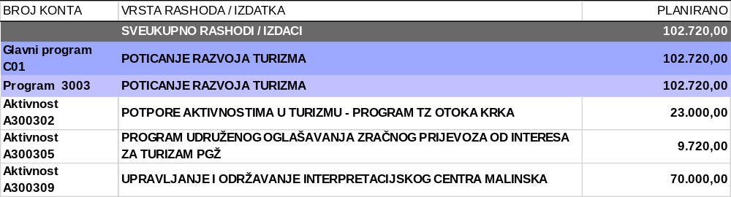
Općina Malinska-Dubašnica | Proračun u malom 2026.
Igrališta, oprema, EKI, javne površine
26

Slide 27

Program 3003 Poticanje razvoja turizma
Opis programa: Program Poticanje razvoja turizma obuhvaća aktivnosti kojima se podržava razvoj i unaprjeđenje turističke ponude, promocija destinacije te poticanje održivog i cjelogodišnjeg turizma.
Svrha programa je jačanje konkurentnosti destinacije Općine Malinska – Dubašnica, povećanje broja dolazaka i noćenja, te stvaranje prepoznatljivog identiteta Općine kao kvalitetne turističke destinacije.
Ciljevi programa: Unaprijediti kvalitetu i raznolikost turističke ponude, poticati održiv i cjelogodišnji turizam, osigurati učinkovitu promociju te jačati suradnju s lokalnim partnerima.
27

Slide 28
Program 3003 Poticanje razvoja turizma
A300302 – Potpore aktivnostima u turizmu – Program TZ otoka Krka
Program obuhvaća sufinanciranje rada Turističke zajednice otoka Krka s ciljem podrške zajedničkim aktivnostima u promociji turizma, unapređenju turističke ponude i razvoju destinacije na cijelom otoku. Financijska potpora omogućava Općini Malinska aktivno sudjelovanje u zajedničkim projektima i inicijativama Turističke zajednice.
Cilj programa je osigurati aktivno sudjelovanje Općine Malinska u radu Turističke zajednice otoka Krka, doprinositi zajedničkim projektima i inicijativama te podržavati promociju turističke ponude cijelog otoka. Program nastoji unaprijediti prepoznatljivost destinacije, povećati posjećenost i potaknuti gospodarski razvoj lokalne zajednice kroz održivi turizam.
Pokazatelji uspješnosti: Kvantitativno se prati broj zajedničkih projekata i inicijativa u kojima Općina sudjeluje, broj promotivnih aktivnosti i događanja organiziranih Turističkom zajednicom otoka Krka te rast posjećenosti i turističkih noćenja na području Općine.
A300305 Program udruženog oglašavanja zračnog prijevoza od interesa za turizam PGŽ
Aktivnost obuhvaća sufinanciranje oglašavanja zračnih prijevoznika i destinacija radi povećanja dostupnosti otoka Krka i Općine Malinska – Dubašnica iz inozemstva.
Ciljevi: osigurati bolju prometnu povezanost otoka Krka s drugim zračnim lukama te povećati broj dolazaka turista putem zračnog prometa
Pokazatelji uspješnosti: broj realiziranih promotivnih kampanja, broj letova u zračnoj luci
A300309 Upravljanje i održavanje Interpretacijskog centra Malinska
Sredstva su namijenjena za upravljanje, održavanje i programske aktivnosti Interpretacijskog centra Malinska.
Cilj je osigurati kontinuirani rad i dostupnost centra posjetiteljima te promicati kulturnu baštinu Općine Malinska – Dubašnica.
Pokazatelji uspješnosti su broj posjetitelja Interpretacijskog centra, broj održanih radionica i edukativnih programa.
28

Slide 29
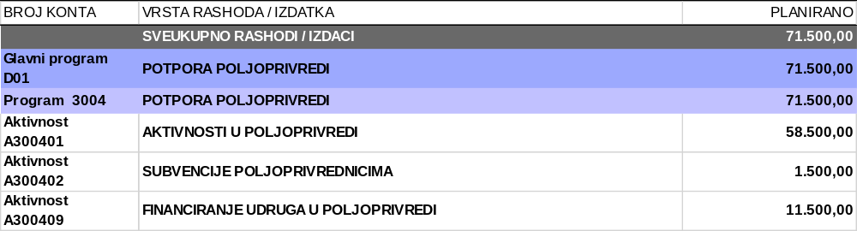
Općina Malinska-Dubašnica | Proračun u malom 2026.
29

Slide 30

Program 3004 Potpora poljoprivredi
Opis programa: Program obuhvaća aktivnosti usmjerene na razvoj i poticanje poljoprivredne proizvodnje, očuvanje ruralnih prostora, te poticanje rada udruga iz područja poljoprivrede. Program pridonosi održivom razvoju lokalne zajednice, očuvanju tradicijskih djelatnosti i unaprjeđenju kvalitete života stanovnika.
Ciljevi programa: Cilj ovog programa je kroz različite oblike sufinanciranja poticati razvoj lokalne poljoprivredne proizvodnje, očuvati poljoprivrednu djelatnost kao važan dio identiteta i gospodarstva Općine, te pružiti financijsku podršku poljoprivrednim subjektima i udrugama.
30

Slide 31
Program 3004 Potpora poljoprivredi
A300401 Aktivnosti u poljoprivredi
Obuhvaća organizaciju i provedbu programa i projekata kojima se promiče poljoprivreda te praćenje i izlov divljih svinja i čagljeva na otoku Krku.
Cilj: Osigurati kontinuiranu potporu razvoju lokalne poljoprivrede
A300402 – Subvencije poljoprivrednicima
Sredstva su namijenjena izravnim potporama i subvencijama osobama koje se bave poljoprivrednom proizvodnjom, radi očuvanja i razvoja poljoprivrednih gospodarstava na području Općine. Prema Odluci o obnovi trajnih nasada financira se obnova zapuštenih maslinika, proizvodnja cijepova maslina i sadnja novih nasada maslina.
Ciljevi: povećati proizvodnju te održati i unaprijediti postojeća poljoprivredna gospodarstva
Pokazatelj uspješnosti je broj korisnika subvencija te ukupan iznos dodijeljenih potpora.
A300409 – Financiranje udruga u poljoprivredi
Program obuhvaća financijsku potporu udrugama koje djeluju u području poljoprivrede na području Općine Malinska-Dubašnica. Financiranje omogućava udrugama provedbu projekata, aktivnosti, edukacija, stručnih radionica, promociju lokalnih proizvoda i suradnju s lokalnom zajednicom.
Cilj programa je podržati rad udruga koje djeluju u poljoprivredi, poticati razvoj lokalnog poljoprivrednog sektora i promicanje održivih i suvremenih poljoprivrednih praksi.
Ostvarenje ciljeva programa prati se kroz broj financiranih udruga, broj provedenih projekata, radionica i edukacija, te broj lokalnih proizvoda uključenih u promociju i prodaju.
31

Slide 32
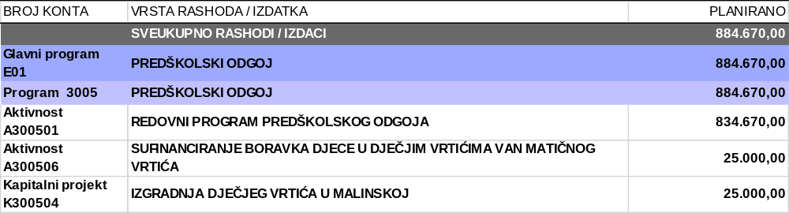
Općina Malinska-Dubašnica | Proračun u malom 2026.
32

Slide 33

Program 3005 Predškolski odgoj
Opis programa: Ovim programom obuhvaćene su aktivnosti usmjerene na osiguravanje dostupnog, kvalitetnog i poticajnog predškolskog odgoja i obrazovanja za svu djecu s područja Općine Malinska – Dubašnica. Uključuje aktivnosti financiranja redovne djelatnosti dječjeg vrtića, te izdatke za kapitalna ulaganja na dječjem vrtićem.
Ciljevi programa: Osigurati dostupnost vrtića za svu djecu s područja Općine Malinska – Dubašnica, unaprijediti infrastrukturu i materijalne uvjete rada vrtića te podržati roditelje kroz sufinanciranje troškova smještaja djece
Pokazatelji uspješnosti: Kapacitet popunjenosti dječjeg vrtića, zadovoljstvo djece i roditelja radom vrtića
33

Slide 34

Program 3005 Predškolski odgoj
A300501 – Redovni program predškolskog odgoja, A300506 – Sufinanciranje boravka djece u dječjim vrtićima van matičnog vrtića
Ovim programom obuhvaćeno je financiranje redovite djelatnosti dječjeg vrtića „Katarina Frankopan“ te izdaci za kapitalna ulaganja u objekte i opremu dječjeg vrtića. Program obuhvaća sufinanciranje plaća i materijalnih troškova ustanove, prehrane djece, posebnih i kraćih programa, kao i ulaganja u poboljšanje uvjeta boravka, sigurnosti i kvalitete odgojno-obrazovnog rada. Programom je također obuhvaćeno sufinanciranje boravka djece u dječjim vrtićima izvan matičnog vrtića, sukladno Odluci o sufinanciranju programa predškolskog odgoja i obrazovanja u Općini Malinska – Dubašnica. Na području Općine Malinska – Dubašnica djeluju dva obrta za čuvanje djece, a prosječna cijena sufinanciranja iznosi 350,00 € mjesečno po djetetu.
Ciljevi programa su osigurati uvjete za nesmetano obavljanje redovnog rada dječjeg vrtića, povećati obuhvat djece predškolskim odgojem, unaprijediti kvalitetu odgojno-obrazovnog rada i sigurnost djece, omogućiti jednak pristup predškolskom odgoju svoj djeci s područja Općine, te poticati stručno usavršavanje odgojno-obrazovnih djelatnika.
Pokazatelji uspješnosti su broj djece obuhvaćene redovitim programom predškolskog odgoja, kapacitet popunjenosti dječjeg vrtića, broj djece uključene u kraće i posebne programe, broj djece s teškoćama u razvoju uključenih u programe s prilagođenom podrškom, zadovoljstvo djece i roditelja radom i kvalitetom usluga vrtića, broj provedenih stručnih usavršavanja odgojitelja, realizirana ulaganja u objekte, opremu i sigurnost prostora dječjeg vrtića.
34

Slide 35
Program 3005 Predškolski odgoj
OPIS | PLAN 2025. | PROJEKCIJA 2026. | PROJEKCIJA 2027.
REDOVNI PROGRAM PREDŠKOLSKOG ODGOJA | 834.670,00 | 860.200,00 | 860.300,00
Financiranje redovne djelatnosti DV Katarina Frankopan - podružnica Malinska Kapitalna ulaganja – oprema DV Katarina Frankopan Krk | 829.170,00 5.500,00 | 850.200,00 10.000,00 | 866.300,00 10.000,00
SUFINANCIRANJE BORAVKA DJECE U DJEČJIM VRTIĆIMA VAN MATIČNOG VRTIĆA | 25.000,00 | 25.000,00 | 25.000,00
Sufinanciranje boravka djece u dječjim vrtićima van matičnog vrtića | 25.000,00 | 25.000,00 | 26.000,00
Program predškolskog odgoja provodi se u suradnji s Dječjim vrtićem „Katarina Frankopan“, Obrtima za čuvanje djece „Bubamara“ i „Šimijeta“ te s Ministarstvom znanosti, obrazovanja i mladih.
Planirana sredstva temelje se na izvršenju proračuna iz prethodnih godina, financijskom planu vrtića, demografskim trendovima i procjeni potreba djece i roditelja na području Općine.
Kapitalni projekt K300504 Izgradnja dječjeg vrtića u Malinskoj Kapitalni projekt usmjeren je na izradu projektne dokumentacije, provedbu pripremnih aktivnosti te financiranje nadogradnje dijela postojećeg objekta dječjeg vrtića radi povećanja kapaciteta i poboljšanja uvjeta rada. Cilj je povećati smještajne kapacitete vrtića. Pokazatelj uspješnosti odnosi se na realizaciju faze izgradnje prema planu, povećan broj mjesta za upis djece u predškolsku ustanovu.
35

Slide 36
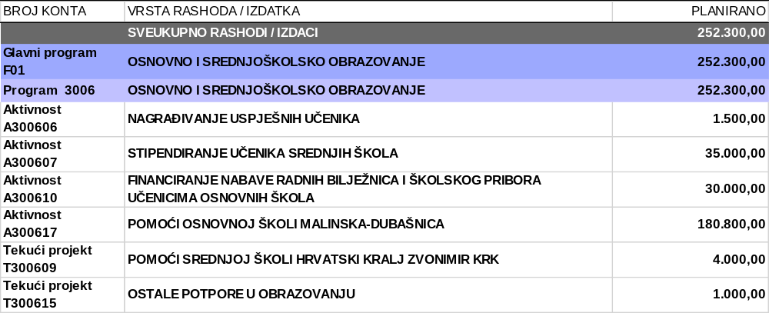
Općina Malinska-Dubašnica | Proračun u malom 2026.
36

Slide 37
Program 3006 Osnovno i srednjoškolsko obrazovanje
Opis programa: Program obuhvaća aktivnosti i projekte usmjerene na unapređenje kvalitete života i obrazovnih postignuća učenika. To uključuje nagrađivanje učenika s vrhunskim rezultatima i njihovih mentora, stipendiranje učenika srednjih škola, financiranje nabave radnih bilježnica i školskog pribora učenicima osnovne škole, te kapitalnu i tekuću pomoć Osnovnoj školi Malinska – Dubašnica i Srednjoj školi Hrvatski kralj Zvonimir Krk. Program također uključuje financiranje produženog boravka, sufinanciranje stručnog suradnika psihologa u osnovnoj školi, financiranje pomoćnika u nastavi te ostale aktivnosti usmjerene na unapređenje odgoja i obrazovanja.
Ciljevi programa su unaprijediti kvalitetu odgoja i obrazovanja na području Općine Malinska – Dubašnica, te osigurati financiranje programa koji nadilaze državni pedagoški standard u osnovnoškolskom i srednjoškolskom obrazovanju.
Također ciljevi programa Osnovno, srednjoškolskog obrazovanje su slijedeći:
omogućavanje učenicima nižih razreda pohađanje produženog boravka što uvelike olakšava zbrinjavanje djece čiji roditelji rade;
nabavka školskog pribora i radnih bilježnica za svu djecu koja pohađaju Osnovnu školu čime se roditelji oslobađaju dijela troška;
poticanje nadarenih učenika i studenata stipendiranjem i školarinama u nadi da će ih iste potaknuti na daljnje izvrsne rezultate;
sufinanciranje pokaznih karata se smanjuje opterećenje na obiteljski budžet;
Pokazatelji uspješnosti provedbe programa su: broj nagrađenih učenika i njihovih mentora, broj učenika koji primaju stipendije, broj učenika koji su dobili školsku opremu (radne bilježnice, pribor), broj učenika uključenih u produženi boravak, broj učenika koji imaju pomoćnika u nastavi ili stručnu podršku psihologa, realizirana kapitalna i tekuća ulaganja u osnovnu i srednju školu, zadovoljstvo učenika, roditelja i nastavnika kvalitetom obrazovnih aktivnosti.
37

Slide 38
Program 3007 Visoko obrazovanje
Opis programa: Program obuhvaća aktivnosti i projekte usmjerene na unapređenje kvalitete života i obrazovnih postignuća učenika. To uključuje nagrađivanje učenika s vrhunskim rezultatima i njihovih mentora, stipendiranje učenika srednjih škola, financiranje nabave radnih bilježnica i školskog pribora učenicima osnovne škole, te kapitalnu i tekuću pomoć Osnovnoj školi Malinska – Dubašnica i Srednjoj školi Hrvatski kralj Zvonimir Krk. Program također uključuje financiranje produženog boravka, sufinanciranje stručnog suradnika psihologa u osnovnoj školi, financiranje pomoćnika u nastavi te ostale aktivnosti usmjerene na unapređenje odgoja i obrazovanja.
Ciljevi programa su unaprijediti kvalitetu odgoja i obrazovanja na području Općine Malinska – Dubašnica, te osigurati financiranje programa koji nadilaze državni pedagoški standard u osnovnoškolskom i srednjoškolskom obrazovanju.
Također ciljevi programa Osnovno, srednjoškolskog obrazovanje su slijedeći:
omogućavanje učenicima nižih razreda pohađanje produženog boravka što uvelike olakšava zbrinjavanje djece čiji roditelji rade;
nabavka školskog pribora i radnih bilježnica za svu djecu koja pohađaju Osnovnu školu čime se roditelji oslobađaju dijela troška;
poticanje nadarenih učenika i studenata stipendiranjem i školarinama u nadi da će ih iste potaknuti na daljnje izvrsne rezultate;
sufinanciranje pokaznih karata se smanjuje opterećenje na obiteljski budžet;
Pokazatelji uspješnosti provedbe programa su: broj nagrađenih učenika i njihovih mentora, broj učenika koji primaju stipendije, broj učenika koji su dobili školsku opremu (radne bilježnice, pribor), broj učenika uključenih u produženi boravak, broj učenika koji imaju pomoćnika u nastavi ili stručnu podršku psihologa, realizirana kapitalna i tekuća ulaganja u osnovnu i srednju školu, zadovoljstvo učenika, roditelja i nastavnika kvalitetom obrazovnih aktivnosti.
38

Slide 39
Program 3007 Visoko obrazovanje
OPIS | PLAN 2025. | PROJEKCIJA 2026. | PROJEKCIJA 2027.
STIPENDIRANJE STUDENATA
Stipendiranje studenata Stipendije – Općina Lovas Stipendije za deficitarna zanimanja | 15.000,00 1.000,00 2.000,00 | 15.000,00 1.000,00 2.000,00 | 15.000,00 1.000,00 2.000,00
39

Slide 40
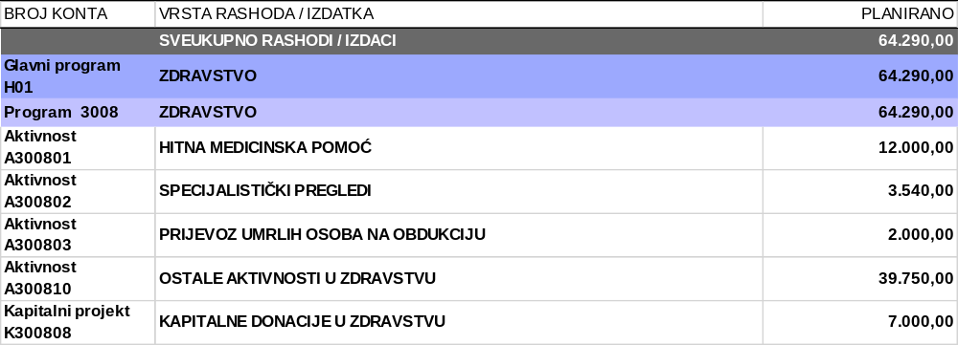
Općina Malinska-Dubašnica | Proračun u malom 2026.
40

Slide 41

Program 3008 Zdravstvo
Opis programa: Program obuhvaća različite aktivnosti razvoja zdravstva, uključujući sufinanciranje hitne medicinske pomoći, osiguranje besplatnih specijalističkih pregleda za stanovništvo Općine, prijevoz umrlih osoba na obdukciju, preventivne programe IAIM vježbi, logopedski program za djecu, tečajeve za trudnice, tekuće pomoći hospiciju u Rijeci, sufinanciranje troškova plaće medicinske sestre te kapitalnu pomoć u zdravstvu. Obzirom na potrebe zajednice, u 2026. godini planirana su i sredstva za prijevoz onkoloških i dijaliznih pacijenata na terapiju, te za tekuće pomoći zdravstvenim ustanovama i drugim organizacijama koje doprinose kvaliteti života zajednice.
Ciljevi programa su povećanje dostupnosti i kvalitete zdravstvene zaštite te poboljšanje razine zdravlja stanovništva Općine Malinska – Dubašnica. Programom se osigurava viši standard zdravstvene zaštite od onog koji država osigurava svojim programima.
Pokazatelji uspješnosti provedbe programa uključuju: broj besplatnih specijalističkih pregleda za stanovništvo, broj prijevoza umrlih osoba na obdukciju, broj sudionika preventivnih programa i tečajeva, broj korisnika logopedskog programa za djecu, broj pacijenata kojima je sufinanciran prijevoz na terapiju (onkološki i dijalizni pacijenti), zadovoljstvo korisnika zdravstvenih usluga, te realizirana kapitalna ulaganja u zdravstvenu infrastrukturu i opremu.
Program se provodi u suradnji s zdravstvenim institucijama, lokalnom zajednicom te drugim pružateljima zdravstvenih usluga.
41

Slide 42
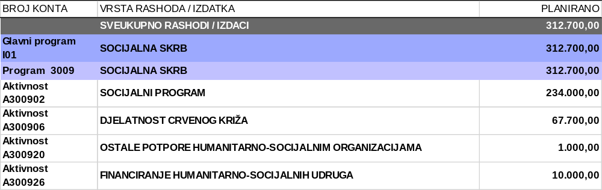
Općina Malinska-Dubašnica | Proračun u malom 2026.
42

Slide 43
Program 3009 Socijalna skrb
Opis programa Socijalni program Općine Malinska – Dubašnica obuhvaća niz mjera i aktivnosti usmjerenih na poboljšanje životnih uvjeta socijalno osjetljivih skupina stanovništva. Program je namijenjen osobama koje nemaju dovoljno sredstava za podmirenje osnovnih životnih potreba, osobama starije životne dobi, osobama s invaliditetom, djeci s teškoćama u razvoju, djeci i mladima te drugim građanima kojima je potrebna pomoć zajednice.
Cilj programa jest unaprijediti sustav socijalne zaštite na području Općine, učiniti ga dostupnijim, kvalitetnijim i učinkovitijim te osigurati viši standard socijalne skrbi od onoga koji država osigurava putem Hrvatskog zavoda za socijalni rad.
Za provedbu Socijalnog programa u 2026. godini planirana su sredstva u ukupnom iznosu od 297.000,00 EUR. Sredstva su namijenjena za ostvarivanje prava i oblika pomoći utvrđenih Odlukom o socijalnoj skrbi Općine Malinska – Dubašnica, među kojima su: jednokratne i mjesečne novčane naknade, jednokratne i mjesečne naknade za troškove stanovanja, jednokratne naknade za podmirenje komunalne naknade, prigodni pokloni za blagdane, naknade za podmirenje troškova lijekova, naknade za troškove redovitog školovanja učenika, naknade za dio troškova nabave udžbenika i školskog pribora, naknade za troškove prehrane učenika u redovnoj nastavi i produženom boravku, naknade za troškove javnog prijevoza učenika, studenata i osoba s invaliditetom, naknade za nabavu opreme za novorođenče, naknade za pomoć djeci s teškoćama u razvoju i osobama s invaliditetom, naknade za troškove socijalnih usluga i uzdržavanja, te naknade za podmirenje pogrebnih troškova. Osim navedenih prava propisanih Odlukom o socijalnoj skrbi, u 2026. godini planira se nastavak sufinanciranja troškova prijevoza studenata i učenika koji to pravo ne ostvaruju po drugoj osnovi.
43

Slide 44

Program 3009 Socijalna skrb
Pokazatelji uspješnosti provedbe Socijalnog programa su: broj osoba i obitelji zbrinutih kroz različite oblike socijalne pomoći, broj korisnika koji ostvaruju pravo na jednokratne i mjesečne novčane naknade, broj umirovljenika koji ostvaruju pravo na prigodni poklon za blagdane, broj obitelji kojima su odobrene jednokratne novčane pomoći zbog teških materijalnih ili zdravstvenih okolnosti, broj djece koja koriste pravo na subvencioniranu prehranu, udžbenike i školski pribor, broj djece s teškoćama u razvoju i osoba s invaliditetom koji ostvaruju pravo na naknadu i prijevoz, broj ostvarenih naknada za opremu novorođenog djeteta te te ukupno zadovoljstvo korisnika dostupnošću i kvalitetom pruženih usluga.
Pod aktivnosti Djelatnost Crvenog križa spada Program pomoć u kući i redovna djelatnost Crvenog križa.
Putem programa 'Pomoći u kući' osiguran je izvaninstitucionalni oblik pomoći namijenjen odraslim i starijim osobama koje se nalaze u socijalno – zaštitnoj potrebi, te je cilj istog pružiti pomoć pri obavljanju osnovnih životnih potreba. Pokazatelj uspješnosti je broj korisnika uključen u program.
Pod redovnom aktivnošću smatra se ispunjenje zakonske obveze financiranja redovne djelatnosti Crvenog križa definirane Zakonom o Hrvatskom Crvenom križu.
Financiranje humanitarno – socijalnih udruga obuhvaća financijsku podršku humanitarno – socijalnim udrugama koje djeluju na području Općine Malinska-Dubašnica. Cilj programa je poticati i podržati humanitarne i socijalne programe od značaja za lokalnu zajednicu, unaprijediti kvalitetu života socijalno ugroženih i ranjivih skupina. Prati se broj financiranih udruga i projekata te ukupan iznos dodijeljenih sredstava.
44

Slide 45
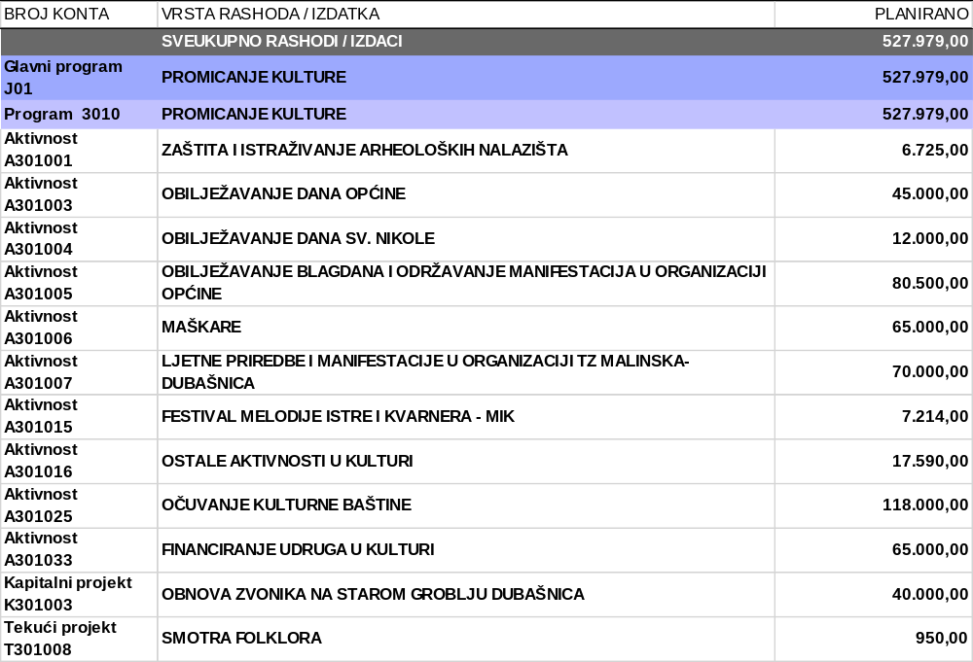
Općina Malinska-Dubašnica | Proračun u malom 2026.
45

Slide 46
Program 3010 Promicanje kulture
Opis programa: Program obuhvaća financiranje, poticanje i organizaciju kulturnih aktivnosti i manifestacija na području Općine Malinska – Dubašnica. Programom se podupire rad kulturnih udruga, čuvanje tradicije i kulturne baštine te organizacija manifestacija koje doprinose razvitku i promicanju kulturnog života.
Ciljevi programa: očuvanje i promocija kulturne povijesne baštine Općine Malinska Dubašnica, poticati kulturno i umjetničko stvaralaštvo, podržati rad kulturnih udruga, organizirati kulturne manifestacije i programe od javnog interesa, zaštita spomenika kulture i sakralnih objekata te razvoj dodatne turističke ponude.
Aktivnost A301001 – Zaštita i istraživanje arheoloških nalazišta obuhvaća financijsku i stručnu podršku Pomorskom i povijesno muzeju Hrvatskog primorja Rijeka u provedbi aktivnosti istraživanja i zaštite arheoloških nalazišta na području Općine Malinska-Dubašnica. Program uključuje tekuće pomoći muzeju za arheološko istraživanje područja Kaslir, s ciljem prikupljanja, dokumentiranja i očuvanja arheoloških nalazišta, te tekuće pomoći za zaštitu arheološkog nalazišta Gradina, uključujući konzervaciju, održavanje i zaštitu lokaliteta od prirodnih i ljudskih utjecaja.
Cilj je sustavno istraživati i zaštititi arheološka nalazišta na području Općine Malinska-Dubašnica, posebno lokalitete Kaslir i Gradina. Kvantitativno se prati broj provedenih arheoloških istraživanja i konzervatorskih radova, broj dokumentiranih i obrađenih arheoloških nalaza, te broj lokaliteta obuhvaćenih zaštitnim i istraživačkim aktivnostima.
Za aktivnost obilježavanje blagdana i manifestacija u organizaciji Općine planirana su sredstva u visini od 80.500,00 EUR. Navedenim iznosom financiraju se izvođači, zaštitari, te ostali troškovi vezani uz organizaciju samih manifestacija. Neke od manifestacija koje se planiraju u 2026. su: Maškare, obilježavanje blagdana Sense, Antonje, Polinarove, Magdalenjine, Mihoje, Svetog Nikole. Osim toga, Općina sufinancira ljetne priredbe i adventske manifestacije u organizaciji Turističke zajednice Općine Malinska–Dubašnica, čime se dodatno obogaćuje kulturna i turistička ponuda tijekom cijele godine.
46

Slide 47
Program 3010 Promicanje kulture
Općina Malinska - Dubašnica sufinancira održavanja festivala Melodije Istre i Kvarnera u suradnji s Gradom Krkom i Općinom Punat. Festival predstavlja važnu kulturnu i glazbenu manifestaciju na području otoka Krka, promovira glazbenu tradiciju, kulturni identitet i lokalne izvođače te doprinosi turističkoj prepoznatljivosti destinacije. Financijska podrška omogućava sudjelovanje Općine Malinska u organizaciji, pokrivanje dijela troškova produkcije, nagrada i tehničke opreme, te podržava zajedničke promotivne aktivnosti festivala. Provedbom programa doprinosi se razvoju kulturnog turizma, jačanju lokalnog identiteta i očuvanju glazbene tradicije regije. Cilj je privući što veći broj posjetitelja.
Aktivnost očuvanje kulturne baštine obuhvaća financijsku i stručnu podršku očuvanju kulturne baštine na području Općine Malinska-Dubašnica. Aktivnosti uključuju restauraciju sakralnih objekata, vođenje i zaštitu arheološke zbirke ostataka Cickini te donacije za očuvanje kulturne baštine, uključujući podršku Samostanu u Portu. Cilj programa je osigurati zaštitu, očuvanje i valorizaciju povijesnih i kulturnih vrijednosti, omogućiti njihovu dostupnost znanstvenoj i široj javnosti te promovirati lokalni identitet i kulturnu tradiciju. Cilj programa je osigurati zaštitu, očuvanje i valorizaciju kulturne baštine na području Općine Malinska-Dubašnica. Pokazatelj uspješnosti - prati se broj restauriranih sakralnih objekata, broj vođenih i obrađenih arheoloških zbirki, te broj donacija i financijskih sredstava usmjerenih na očuvanje kulturne baštine. Dodatno se prati broj posjetitelja i korisnika kulturnih zbirki.
Aktivnost financiranje udruga u kulturi obuhvaća financijsku podršku kulturnim udrugama koje djeluju na području Općine Malinska-Dubašnica. Cilj programa je omogućiti udrugama provedbu aktivnosti koje doprinose razvoju kulturnog života, očuvanju i promicanju lokalne kulture i tradicije, organizaciji događanja, radionica, izložbi, koncerata i edukativnih programa. Prati se broj financiranih kulturnih udruga te broj provedenih kulturnih projekata i aktivnosti.
47

Slide 48

Program 3010 Promicanje kulture
Aktivnost smotra folklora obuhvaća organizaciju i sufinanciranje Smotre folklora otoka Krka, kulturne manifestacije koja okuplja folklorne skupine s cijelog otoka. Cilj programa je očuvanje i promicanje tradicijske glazbe, plesa, nošnji i običaja otoka Krka, jačanje lokalnog identiteta i zajedništva među otočnim zajednicama te poticanje sudjelovanja građana u kulturnim i folklornim aktivnostima. Financijska podrška omogućava organizaciju nastupa, tehničku opremu, logistiku i promociju smotre, čime se doprinosi očuvanju kulturne baštine i razvoju kulturnog turizma na otoku.
Pokazatelj uspješnosti – prati se broj sudionika i folklornih skupina koje sudjeluju na smotri, broj izvedenih nastupa i programskih točaka, te broj posjetitelja manifestacije.
U sklopu programa promicanje kulture nalazi se i kapitalni projekt Obnova zvonika na starom groblju Dubašnica. Radi se o završnim radovima na obnovi zvonika čija je obnova započela u 2023.g.
48

Slide 49
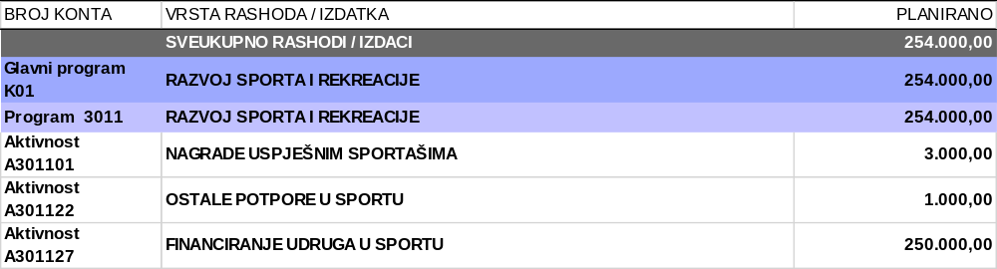
Općina Malinska-Dubašnica | Proračun u malom 2026.
49

Slide 50

Program 3011 Razvoj sporta i rekreacije
Opis programa:
Ovim programom stanovništvo se potiče na bavljenje sportom, te se sport promiče kao zdrav i poželjan način života. Obuhvaća financiranje, poticanje i organizaciju sportskih aktivnosti na području Općine. Planiraju se financijska sredstva kojima se osigurava ostvarivanje sportske djelatnosti, poslova, akcija i manifestacija u sportu koje su od interesa za Općinu Malinska-Dubašnica, a odnose se na djelovanje udruga u sportu, sa svrhom pomaganja obavljanja sportskih djelatnosti, na uključivanju djece, mladih i ostalih u sportske programe, na pripremanju i sudjelovanju u amaterskim i drugim sportskim natjecanjima.
Ciljevi programa: Poticati razvoj i popularizaciju sporta na području Općine, omogućiti svim građanima, a osobito djeci i mladima dostupnost sportskih sadržaja, podržati rad sportskih udruga te promicati zdrav način života.
Pokazatelji uspješnosti: Broj aktivnih članova i sportskih udruga, broj uspješnih udruga i sportaša s područja Općine
Aktivnost nagrade sportašima obuhvaća dodjelu nagrada uspješnim sportašima s područja Općine Malinska-Dubašnica za postignute rezultate u sportskim natjecanjima i doprinos razvoju sporta u lokalnoj zajednici. Nagrade se dodjeljuju na svečanoj sjednici povodom obilježavanja Dana Općine, čime se ističe značaj sportskih postignuća i potiče prepoznavanje i motivacija mladih sportaša. Cilj programa je prepoznati i nagraditi uspjehe sportaša s područja Općine Malinska-Dubašnica, potaknuti motivaciju i razvoj sportskih aktivnosti te promicati zdrav način života.
Aktivnost financiranje udruga u sportu obuhvaća financijsku podršku sportskim udrugama i klubovima koji djeluju na području Općine Malinska-Dubašnica. Cilj programa je omogućiti udrugama provedbu sportskih aktivnosti, natjecanja, treninga, edukacija i sportskih projekata te osigurati potrebne uvjete za rad sportskih klubova. Pokazatelj uspješnosti je broj financiranih udruga.
50

Slide 51
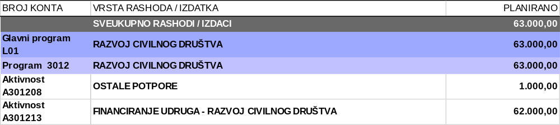
Općina Malinska-Dubašnica | Proračun u malom 2026.
51

Slide 52
Program 3012 Razvoj civilnog društva
Opis programa:
Ovim programom stanovništvo se potiče na bavljenje sportom, te se sport promiče kao zdrav i poželjan način života. Obuhvaća financiranje, poticanje i organizaciju sportskih aktivnosti na području Općine. Planiraju se financijska sredstva kojima se osigurava ostvarivanje sportske djelatnosti, poslova, akcija i manifestacija u sportu koje su od interesa za Općinu Malinska-Dubašnica, a odnose se na djelovanje udruga u sportu, sa svrhom pomaganja obavljanja sportskih djelatnosti, na uključivanju djece, mladih i ostalih u sportske programe, na pripremanju i sudjelovanju u amaterskim i drugim sportskim natjecanjima.
Ciljevi programa: Poticati razvoj i popularizaciju sporta na području Općine, omogućiti svim građanima, a osobito djeci i mladima dostupnost sportskih sadržaja, podržati rad sportskih udruga te promicati zdrav način života.
Pokazatelji uspješnosti: Broj aktivnih članova i sportskih udruga, broj uspješnih udruga i sportaša s područja Općine
Aktivnost nagrade sportašima obuhvaća dodjelu nagrada uspješnim sportašima s područja Općine Malinska-Dubašnica za postignute rezultate u sportskim natjecanjima i doprinos razvoju sporta u lokalnoj zajednici. Nagrade se dodjeljuju na svečanoj sjednici povodom obilježavanja Dana Općine, čime se ističe značaj sportskih postignuća i potiče prepoznavanje i motivacija mladih sportaša. Cilj programa je prepoznati i nagraditi uspjehe sportaša s područja Općine Malinska-Dubašnica, potaknuti motivaciju i razvoj sportskih aktivnosti te promicati zdrav način života.
Aktivnost financiranje udruga u sportu obuhvaća financijsku podršku sportskim udrugama i klubovima koji djeluju na području Općine Malinska-Dubašnica. Cilj programa je omogućiti udrugama provedbu sportskih aktivnosti, natjecanja, treninga, edukacija i sportskih projekata te osigurati potrebne uvjete za rad sportskih klubova. Pokazatelj uspješnosti je broj financiranih udruga.
.
52

Slide 53
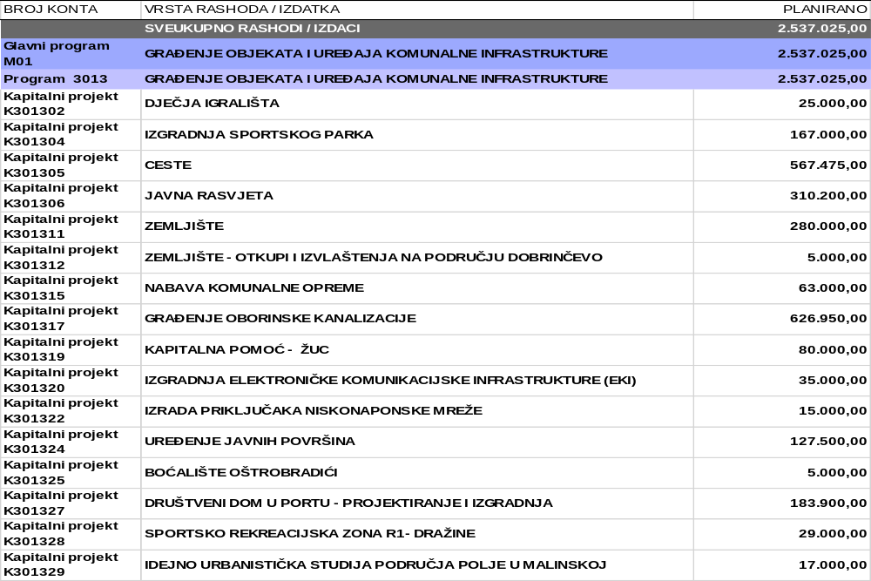
Općina Malinska-Dubašnica | Proračun u malom 2026.
53

Slide 54
Program 3013 Građenje objekata i uređaja komunalne infrastrukture
Opis programa: Program građenja komunalne infrastrukture za 2026. godinu obuhvaća planirane aktivnosti izgradnje i uređenja objekata i uređaja komunalne infrastrukture na području Općine Malinska-Dubašnica u ukupnoj vrijednosti od 2.537.025,00 EUR. Program je izrađen u skladu s odredbama Zakona o komunalnom gospodarstvu i Zakona o proračunu te predstavlja nastavak sustavnog ulaganja u poboljšanje komunalnog standarda i kvalitete života stanovnika Općine.
Programom su obuhvaćeni kapitalni projekti vezani uz poboljšanje komunalnog standarda Općine Malinska-Dubašnica kao što su: uređenja javnih površina, izgradnja dječjih igrališta, izgradnja cesta, javne rasvjete, groblja, oborinske kanalizacije, te otkup zemljišta za formiranje novih prometnica.
Ciljevi programa: Glavni cilj programa je osiguravanje ravnomjernog i cjelovitog razvitka komunalne infrastrukture na području Općine Malinska-Dubašnica, te osiguranje preduvjeta za razvoj i izgradnju novih komunalnih objekata.
Pokazatelji uspješnosti su izvršenje godišnjeg programa, priprema investicija i izgradnja infrastrukture.
Aktivnost Dječja igrališta Nastavlja se uređenje i opremanje postojećih dječjih igrališta te izvođenje manjih zahvata na sigurnosnim elementima i opremi.
Kapitali projekt Izgradnja sportskog parka – Planira se ishođenje građevinske dozvole, izrada izvedbenog projekta te izvođenje radova kroz dvije proračunske godine 2026./2027.
54

Slide 55
Program 3013 Građenje objekata i uređaja komunalne infrastrukture
Kapitalni projekt Ceste
Planirani su radovi na više lokacija, uključujući:
projektiranje i uređenje cesta na području Rova (od Blue Waves Resorta do Bite) te cesta SU1, Dobrinčeva, Sv. Antona i nove prometnice OU38,
projektiranje i ishođenje građevinske dozvole za kružni tok Haludovo,
probijanje ceste Lanišće, uređenje dijela ulice u naselju Ljutići, te ceste Rova (od Blue Waves Resorta do Ville Rova),
sanaciju i proširenje postojećih prometnica, uključujući raskrižje Sv. Vid – sjever, dio ulice Priko poja, dio Omišljanske ulice, proširenje ceste od Kapele prema Portu te uređenje raskrižja ulice Kralja Tomislava – Sv. Apolinara.
Ukupna planirana sredstva uključuju i pripadajuće troškove projektiranja, geodetskih usluga i stručnog nadzora.
Kapitalni projekt Javna rasvjeta - Planira se proširenje javne rasvjete na više lokacija (Oštrobradići, Bogovići, Radići, Malinska, Milovčići, Barušići, Sabljići, Sv. Vid, Zidarici, Sv. Anton, Porat i dr.) te izrada glavnih projekata za Dobrinčevo i cestu SU1 na Rovi.
U planu je i završetak energetskog pregleda javne rasvjete te izradu Plana rasvjete i akcijskog plana gradnje i rekonstrukcije vanjske rasvjete.
Kapitalni projekt Zemljište - Predviđeni su otkupi zemljišta potrebnog za provedbu infrastrukturnih projekata i formiranje građevinskih parcela za javne potrebe (ceste u naselju Sv. Anton, proširenje ceste od Kapele prema Milčetićima te izvlaštenja za cestu SU1 na Rovi).
Kapitalni projekt Zemljište – otkupi i izvlaštenja na području Dobrinčevo Sredstva su planirana za rješavanje imovinsko-pravnih odnosa potrebnih za ishođenje građevinske dozvole za izgradnju ceste.
Kapitalni projekt Nabava komunalne opreme Planirana je nabava opreme potrebne za održavanje javnih površina i ostale komunalne infrastrukture (klupe, koševi, ograde, rukohvati i sl.).
55

Slide 56
Program 3013 Građenje objekata i uređaja komunalne infrastrukture
Kapitalni projekt Ceste
Planirani su radovi na više lokacija, uključujući:
projektiranje i uređenje cesta na području Rova (od Blue Waves Resorta do Bite) te cesta SU1, Dobrinčeva, Sv. Antona i nove prometnice OU38,
projektiranje i ishođenje građevinske dozvole za kružni tok Haludovo,
probijanje ceste Lanišće, uređenje dijela ulice u naselju Ljutići, te ceste Rova (od Blue Waves Resorta do Ville Rova),
sanaciju i proširenje postojećih prometnica, uključujući raskrižje Sv. Vid – sjever, dio ulice Priko poja, dio Omišljanske ulice, proširenje ceste od Kapele prema Portu te uređenje raskrižja ulice Kralja Tomislava – Sv. Apolinara.
Ukupna planirana sredstva uključuju i pripadajuće troškove projektiranja, geodetskih usluga i stručnog nadzora.
Kapitalni projekt Javna rasvjeta - Planira se proširenje javne rasvjete na više lokacija (Oštrobradići, Bogovići, Radići, Malinska, Milovčići, Barušići, Sabljići, Sv. Vid, Zidarici, Sv. Anton, Porat i dr.) te izrada glavnih projekata za Dobrinčevo i cestu SU1 na Rovi.
U planu je i završetak energetskog pregleda javne rasvjete te izradu Plana rasvjete i akcijskog plana gradnje i rekonstrukcije vanjske rasvjete.
Kapitalni projekt Zemljište - Predviđeni su otkupi zemljišta potrebnog za provedbu infrastrukturnih projekata i formiranje građevinskih parcela za javne potrebe (ceste u naselju Sv. Anton, proširenje ceste od Kapele prema Milčetićima te izvlaštenja za cestu SU1 na Rovi).
Kapitalni projekt Zemljište – otkupi i izvlaštenja na području Dobrinčevo Sredstva su planirana za rješavanje imovinsko-pravnih odnosa potrebnih za ishođenje građevinske dozvole za izgradnju ceste.
Kapitalni projekt Nabava komunalne opreme Planirana je nabava opreme potrebne za održavanje javnih površina i ostale komunalne infrastrukture (klupe, koševi, ograde, rukohvati i sl.).
56

Slide 57
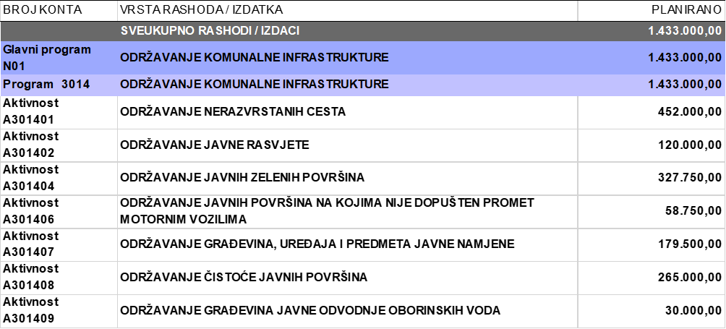
Općina Malinska-Dubašnica | Proračun u malom 2026.
57

Slide 58
Program 3014 Održavanje komunalne infrastrukture
Opis programa: Program se sastoji od aktivnosti koje se odnose na javnu rasvjetu, održavanje nerazvrstanih cesta, održavanje javnih zelenih površina, održavanje javnih površina na kojima nije dopušten promet motornim vozilima, održavanje građevina, uređaja i predmeta javne nabave, održavanje čistoće javnih površina, te održavanje građevina javne odvodnje oborinskih voda.
Ciljevi programa: Redovito održavanje postojeće komunalne infrastrukture Općine Malinska - Dubašnica u funkcionalnom stanju, posebno zadržati postojeće standarde, povećati razinu održavanja komunalne infrastrukture te na taj način doprinijeti kvaliteti stanovanja.
Pokazatelji ostvarenja ciljeva su: izvršenje godišnjeg programa, poboljšanje uvjeta života i rada u naseljima.
Kroz aktivnost održavanja javne rasvjete podmiruju se troškovi električne energije za sustav javne rasvjete na području Općine te troškovi na održavanju, zamjeni pregorjelih žarulja i sanaciji eventualno drugih kvarova ili oštećenja.
Održavanje nerazvrstanih cesta uključuje tekuće održavanje cesta kroz radove na zamjeni asfaltnog
zastora, krpanja udarnih jama, održavanja nogostupa, i ostalih radova prema programu održavanja. Također je kroz ovu aktivnost predviđeno čišćenje i održavanje slivnika i ostalih objekata odvodnje te održavanje prometne signalizacije kroz obnovu horizontalne i održavanje postojeće vertikalne signalizacije.
Kroz održavanje javnih površina predviđeno je održavanje svih zelenih površina što podrazumijeva košnja,
sadnja i sl., daljnje uređenje nogostupa, uređenje javnih površina, održavanje čistoće javnih površina u vidu čišćenja javnih i prometnih površina te zaštita bilja. Pod aktivnost održavanje građevina, uređaja i predmeta javne namjene podrazumijevaju se usluge čišćenja, usluge održavanja sustava najma električnih i mehaničkih bicikala i punionica, održavanje zgrade Markat te sportske dvorane i održavanje komunalne opreme.
58

Slide 59

Program 3014 Održavanje komunalne infrastrukture
Aktivnost održavanje čistoće javnih površina obuhvaća održavanje čistoće javnih površina prema planu Komunalnog društva. Odnosi se na odvoz krupnog otpada, svakodnevno pometanje, čišćenje, pranje i čišćenje autobusnih stanica, tržnice, čišćenje pometačicom, strojno pranje rive te održavanje čistoće plaža. Zatim tu spadaju i veterinarske usluge, deratizacija i dezinsekcija te nadzor nad DDD mjerama.
Temeljem Zakona o veterinarstvu i Zakonu o zaštiti životinja, jedinice lokalne samouprave dužne su na svom području osigurati higijeničarsku službu (hvatanje pasa i mačaka lutalica) i higijenski servis (uklanjanje lešina, konfiskata i životinjskih proizvoda namijenjenih utilizaciji i neškodljivom uklanjanju, te dezinfekciji javnih površina s koje je lešina ili konfiskat uklonjen), kojeg temeljem koncesije izdane od strane nadležnog ministarstva na području Općine obavlja Veterinarska stanica Rijeka.
Program dezinsekcije i deratizacije provodi poduzeće Dezinsekcija d.o.o. iz Rijeke. Na temelju programa i ugovora provode se mjere dezinsekcije i deratizacije na području Općine u cilju sustavnog sprječavanja širenja zaraznih bolesti, sukladno Zakonu. Program je izradio Zavod za javno zdravstvo PGŽ.
Sve aktivnosti na održavanju komunalne infrastrukture se provode sukladno Programu održavanja komunalne infrastrukture za 2026. godinu.
59

Slide 60
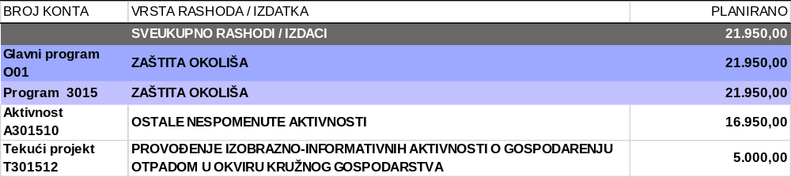
Općina Malinska-Dubašnica | Proračun u malom 2026.
60

Slide 61

Program 3015 Zaštita okoliša
Opis programa: Programom su obuhvaćene aktivnosti vezane uz zbrinjavanje i odvajanja otpada sa ciljevima zaštite okoliša i održivog razvoja. Sredstva su namijenjena provođenju projekata održivog gospodarenja otpadom te poticanju ekološke svijesti građana.
Ciljevi programa: Poticanje odvajanja otpada, smanjenje mase miješanog otpada i zbrinjavanje otpada na deponiju Treskavac.
Pod aktivnost A301510 – Ostale nespomenute aktivnosti spadaju naknada za korištenje deponija Treskavac te poticajna naknada za smanjenje količine miješanog otpada.
Sukladno dogovoru komunalnog poduzeća Ponikve (koje je do 2015. plaćalo ekološku rentu Općini Vrbnik) i jedinica lokalne samouprave (JLS) otoka Krka plaćanje ekološke rente od 2015. godine preuzimaju JLS s kojeg osnova Ponikve više neće JLS-ovima obračunavati odvoz komunalnog otpada sa javnih površina.
Naknada za smanjenje količine miješanog otpada odnosi se na rashod za plaćanje poticajne naknade za smanjenje količine miješanog komunalnog otpada temeljem Zakona o održivom gospodarenju otpadom, a radi poticanja odvajanja otpada. Osnovica za plaćanje naknade je masa prikupljenog miješanog otpada iznad propisane granice, a utvrđuje ju rješenjem Fond za zaštitu okoliša i energetsku učinkovitost u tekućoj godini za prethodnu godinu.
T301512 – Provođenje izobrazno-informativnih aktivnosti o gospodarenju otpadom u okviru kružnog gospodarstva provodi se sukladno obvezi iz članka 114. stavak 1. Zakona o gospodarenju otpadom kojim je propisano da su jedinice lokalne dužne osigurati godišnju provedbu informativnih aktivnosti u svezi gospodarenja otpadom na svojem području.
61

Slide 62
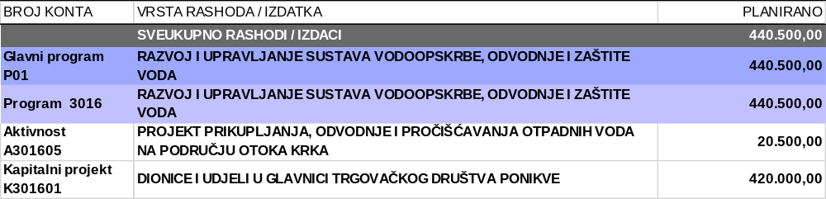
Općina Malinska-Dubašnica | Proračun u malom 2026.
62

Slide 63

Program 3016 Razvoj i upravljanje sustava vodoopskrbe i zaštite vode
Opis programa: Programom su obuhvaćeni projekti vezani uz poboljšanje komunalnog standarda Općine Malinska-Dubašnica i otoka Krka.
Ciljevi programa: Osiguravanje ravnomjernog i cjelovitog razvitka komunalne infrastrukture na području Općine Malinska-Dubašnica, te osiguranje preduvjeta za daljnji razvoj.
Pokazatelji uspješnosti: Izgradnja kanalizacije i vodovoda na nepokrivrenim područjima
A301605 – Projekt prikupljanja, odvodnje i pročišćavanja otpadnih voda na području otoka Krka
Projekt prikupljanja, odvodnje i pročišćavanja otpadnih voda na području otoka Krka uključuje ulaganja u sustav odvodnje i pročišćavanja otpadnih voda na otoku Krku sa svrhom postizanja usklađenosti s Direktivom o pročišćavanju komunalnih otpadnih voda (91/271/EEC) za šest aglomeracija na otoku Krku te usporednu rekonstrukciju vodovodne mreže radi poboljšanja/optimizacije sustava javne vodoopskrbe.
U realizaciju ovog projekta uključene su sve jedinice lokalne samouprave otoka Krka i komunalno društvo Ponikve voda d.o.o.. Ukupni planirani troškovi projekta iznose 67.225.429 EUR, tj. 510.913.257,00 kn.
63

Slide 64
Program 3016 Razvoj i upravljanje sustava vodoopskrbe i zaštite vode
Model sudjelovanja u sredstvima:
1. | sredstva EU fonda | 72,25% | 48.993.120 EUR
2. | domaća sredstva | 27,75% | 18.816.723 EUR
 |  | od čega
 | državni proračun | 9,25% | 6.272.240 EUR
 | Hrvatske vode | 9,25% | 6.272.240 EUR
 | JLS i Ponikve voda d.o.o. (otočni dio) | 9,25% | 6.272.240 EUR
Udio otočnog dijela (JLS i Ponikve voda d.o.o.) od 6.272.240 EUR u sufinanciranju projekta je:
1. | JLS | 89,73% | 5.628.082 EUR
2. | Ponikve voda d.o.o. | 10,27% | 644.158 EUR
64

Slide 65
Program 3016 Razvoj i upravljanje sustava vodoopskrbe i zaštite vode
Udio koji se odnosi na jedinice lokalne samouprave ostvaruje se iz kreditnog zaduženja kod Hrvatske banke za obnovu i razvitak, pod sljedećim uvjetima:
-ukupan iznos kredita: 5.972.526,37 EUR (45.000.000,00 kn)
-korištenje kredita do 30.06.2020. koji je ujedno i datum prijenosa kredita u otplatu, broj korištenja ograničava se na 40 korištenja
-rok otplate: 20 jednakih polugodišnjih rata od kojih prva dospijeva na naplatu 31.12.2020., a zadnja 30.06.2030. godine
-kamatna stopa: 2,50%, fiksna, obračunava se polugodišnje
-interkalarna kamata u visini redovne, kamate se obračunavaju i naplaćuju kvartalno
-naknada za obradu kredita: 0,8% jednokratno
Udio Općine Malinska-Dubašnica u navedenom kreditu je 1.141.349,79 EUR (8.599.500,00 kn), što čini pripadajući iznos od 19,11% od ugovorenog kredita u iznosu od 5.972.526,37 EUR (45.000.000,00 kn), uvećano za pripadajuću kamatu, naknade i troškove.
Za uključenje u projekt bilo je potrebno donijeti Odluku o prihvaćanju projekta i Pisma namjere o suradnji koja se dostavlja uz aplikaciju za EU sredstva. Navedena Odluka o prihvaćanju Projekta „Sustav prikupljanja, odvodnje i pročišćavanja otpadnih voda otoka Krka za sufinanciranje EU sredstvima“ te pismo namjere donesena je na sjednici Općinskog Vijeća Općine Malinska-Dubašnica dana 9. travnja 2015. godine.
Ovom pozicijom predviđena su sredstva za otplatu kamata kredita, u iznosu od 20.500,00 EUR.
K301602 – Dionice i udjeli u glavnici trgovačkog društva Ponikve
Planirani iznos odnosi se na financiranje izgradnje fekalne kanalizacije Kremenići, izgradnja vodovoda u Strilčić, izrada dokumentacije za sanitarni kolektor Put Haludova, izgradnja kanalizacije u Sv. Antonu, te glavnice za otplatu kredita Ponikve voda d.o.o. za projekt prikupljanja, odvodnje i pročišćavanje otpadnih voda na području Otoka Krka.
65

Slide 66
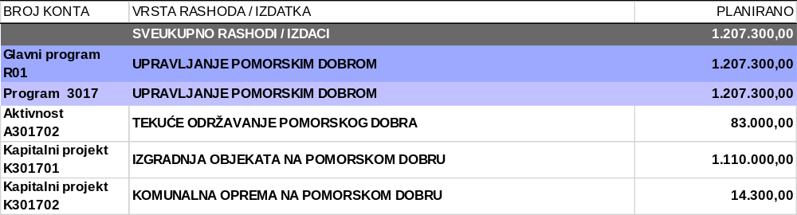
Općina Malinska-Dubašnica | Proračun u malom 2026.
66

Slide 67
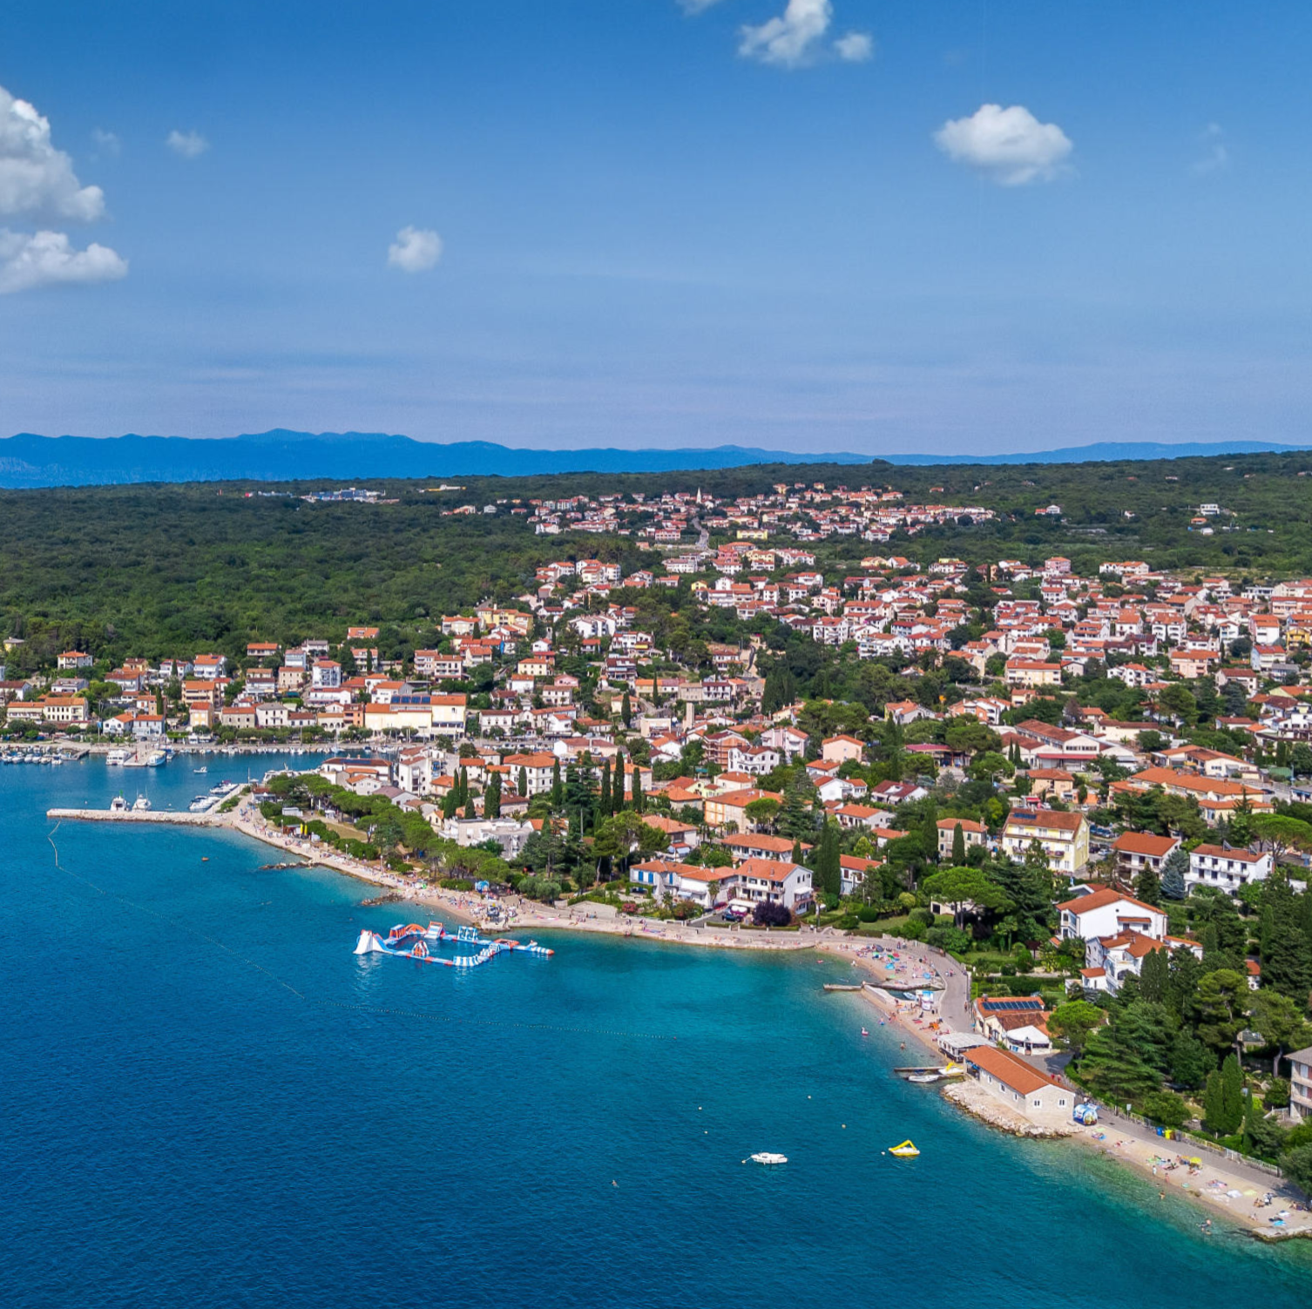
Program 3017 Upravljanje pomorskim dobrom
Opis programa: Programom su obuhvaćeni projekti vezani uz održavanje i izgradnju objekata na pomorskom dobru. Općina Malinska-Dubašnica nastaviti će s redovnim programima održavanja i upravljanja pomorskom infrastrukturom za koju je preuzela obvezu. U suradnji sa Županijskom lučkom upravom i državnim tijela raditi će se na obnovi i rekonstrukciji postojeće infrastrukture i izgradnji nove.
Ciljevi programa: Očuvati i unaprijediti prirodne i gospodarske vrijednosti obalnog područja, omogućiti sigurnu, funkcionalnu i uređenu obalu. Glavni ciljevi programa su održavanje morske obale, sanacija sunčališnih površina i mulića, dohranjivanje plaže pijeskom, održavanje ograda, uređaja te opreme na plažama, čišćenje plaža.
Pokazatelji uspješnosti: broj održavanih lokacija pomorskog dobra te učestalost provedbe održavanja.
Što se tiče same izgradnja objekata na pomorskom dobru planirane su slijedeće aktivnosti:
- projektiranje i izvođenje radova na uređenju plaže Cuklićevo
- projektiranje i izvođenje radova na uređenju plaže Vruja
- betoniranje šetnice na Cuklićevo
- uređenje postojećeg sunčališta u Vantačićima
- projektiranje plaže Rupa
67

Slide 68
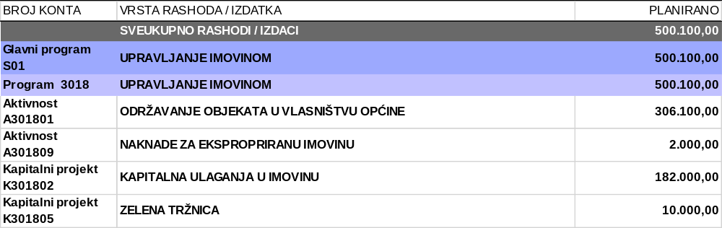
Općina Malinska-Dubašnica | Proračun u malom 2026.
68

Slide 69
Program 3018 Upravljanje imovinom
Opis programa: Ovim programom predviđene su aktivnosti vezane uz redovno održavanje, te ulaganja u imovinu u vlasništvu Općine Malinska-Dubašnica.
Cilj programa: Cilj programa je unaprijediti kvalitetu postojeće infrastrukture kroz dodatna ulaganja u njenu rekonstrukciju. Također cilj je osigurati učinkovito i održivo upravljanje općinskom imovinom te povećati njezinu funkcionalnu vrijednost kroz dodatna ulaganja, rekonstrukciju i održavanje građevinskih objekata u vlasništvu imovine te povećati funkcionalnost i dostupnost općinskih prostora korisnicima i građanima.
Pokazatelji uspješnosti: broj objekata u koje su izvršena ulaganja, vrijednost provedenih investicija u odnosu na plan.
Općina Malinska – Dubašnica financira nabavu lož ulja za grijanje prostora društvenog doma Portić te ordinacije opće medicine i ostalih javnih prostora. Navedeni program obuhvaća i režijske troškove kao što je električna energija, opskrba vodom, odvoz otpada, zatim pričuva za zgrade kojima je Općina vlasnik stanova, geodetske usluge, katastarske usluge, premije osiguranja imovine i slično.
Također obuhvaćene su i usluge čuvanja imovine i osoba koje usluge koristimo u ljetnim mjesecima za noćne ophodnje i održavanje noćnog reda i mira na preporuku policije. Mjesto štićenja: obalna naselja Malinska od plaže Vrtača do plaže Haludovo te ulice: Obala, Dubašljanska, Jaz, Kala, Lina Bolmarčića, Kralja Tomislava, Draga sa pripadajućim trgovima i parkovima, igralište Dražine, Vrtača.
Osim tekućeg održavanja ovim program obuhvaćena su i kapitalna ulaganja u imovinu.
U kapitalnu imovinu spadaju nam uredska oprema i namještaj za opremanje objekata u vlasništvu Općine, vodovodni priključci na javnim površinama i zgradama, oprema za grijanje i hlađenje te dodatna ulaganja na građevinskim objektima. U 2026. godini planirana je adaptacija stana u vlasništvu Općine koji se nalazi u Vili Zori i to u iznosu od 60.000,00 EUR. Također planirana je zamjena prozora i vrata na društvenim domovima, uređenje društvenog doma u Sv. Vidu te zamjena krovišta na Markatu.
69

Slide 70
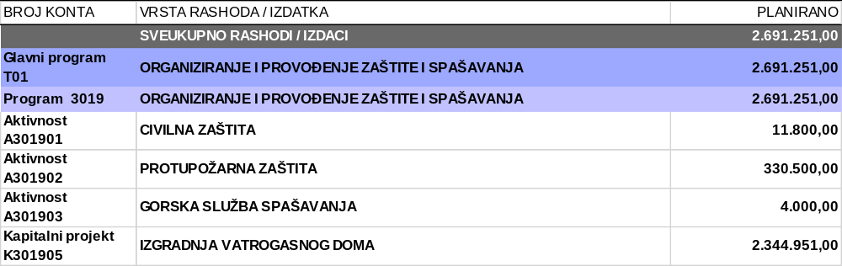
Općina Malinska-Dubašnica | Proračun u malom 2026.
70

Slide 71
Program 3019 Organiziranje i provođenje zaštite i spašavanja
Opis programa: Program se sastoji od obveze financiranja provođenja mjera zaštite od požara putem Javne vatrogasne postrojbe Krk, područne vatrogasne zajednice Otoka Krka te civilne zaštite. Općina Malinska - Dubašnica redovito izvršava svoje obveze propisane Zakonom o zaštiti od požara (Narodne novine broj
92/10 i 114/22) i godišnjim Programom aktivnosti u provedbi posebnih mjera zaštite od požara od interesa za Republiku Hrvatsku za razdoblje povećane opasnosti, tijekom ljetne sezone. Učesnici aktivnosti su Javna
vatrogasna postrojba Grada Krka i Područna vatrogasna zajednica otoka Krka s dobrovoljnim vatrogasnim društvom Općine Malinska - Dubašnica.
Ovim programom obuhvaćene su aktivnosti usmjerene na razvoj, organizaciju i provedbu mjera zaštite i spašavanja stanovništva, imovine i okoliša od požara te drugih prirodnih nesreća.
Programom je obuhvaćena i civilna zaštita koja uključuje provedbu mjera civilne zaštite, izradu i ažuriranje planskih dokumenata, edukaciju stanovništva te osiguranje osnovne opreme i sredstava za djelovanje.
Za potrebe protupožarne zaštite osigurana su sredstva u iznosu od 330.500,00 EUR, a odnose se na financiranje Javne vatrogasne postrojbe, te područne vatrogasne zajednice, održavanje protupožarnih i poljskih puteva, te provođenje plana i programa upoznavanja stanovništva s opasnostima od požara.
Programom je obuhvaćen i kapitalni projekt izgradnje vatrogasnog doma u poslovnoj zoni Barušići za koji su planirana sredstva od 2.344.951,00 EUR. Projekt "Izgradnja i opremanje vatrogasnog doma DVD Malinska - Dubašnica" financira se iz Integriranog teritorijalnog programa u financijskom razdoblju 2021. – 2027.
71

Slide 72

Program 3019 Organiziranje i provođenje zaštite i spašavanja
Glavni nositelj projekta je Općina Malinska - Dubašnica, uz partnere DVD-a Malinska - Dubašnica, Područne vatrogasne zajednice otoka Krka te Grada Malog Lošinja. Projektom je planirana izgradnja i opremanje Vatrogasnog doma u mjestu Barušići na području općine Malinska-Dubašnica, postavljanje 3 video kamere za rano otkrivanje požara, koje će pokrivati područje od 2.616 ha (60 % površine Općine Malinska-Dubašnica), edukacija članova DVD-a i vatrogasne zajednice te zajednička vježba na otoku Susku.
Razdoblje provedbe projekta je od 1.1.2024. do 1.1.2027. godine. U 2026. godini planira se završetak građevinskih radova, opremanje unutrašnjosti DVD-a sa namještajem i opremom, a također se planiraju provesti edukativne radionice i vježbe za lokalno stanovništvo usmjerene na prevenciju i sprječavanje nastanka požara, kao i pravilno postupanje u slučaju izbijanja požara i ostalih ugroza. Projekt izgradnje i opremanje Vatrogasnog doma u Malinskoj ima za cilj podizanje razine sigurnosti građana i imovine na području općine Malinska-Dubašnica na otoku Krku.
Ciljevi programa: Osigurati učinkovit sustav civilne zaštite i vatrogastva, povećati razinu sigurnosti stanovnika i imovine od požara, poplava i drugih nesreća, ravnomjeran razvoj svih segmenata sustava protupožarne zaštite i spašavanja, realizacija aktivnosti iz Programa provedbe posebnih mjera zaštite od požara od interesa za Republiku Hrvatsku.
Pokazatelji uspješnosti: Pokazatelji su uspješne intervencije dobrovoljnog vatrogasnog društva, izgradnja i uređenje vatrogasnog doma, povećanje sigurnosti te zadovoljstvo građana.
72

Slide 73
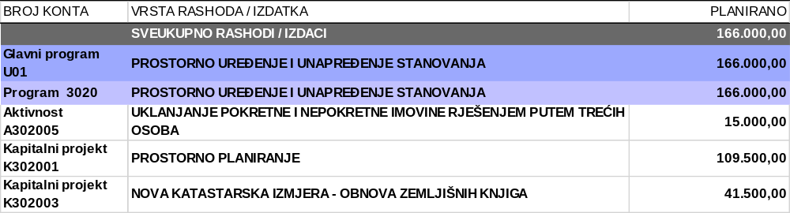
Općina Malinska-Dubašnica | Proračun u malom 2026.
73

Slide 74

Program 3020 Prostorno uređenje i unapređenje stanovanja
Opis programa: Programom su obuhvaćeni projekti prostornog planiranja, te nove katastarske izmjere – obnove zemljišnih knjiga.
Program uključuje nastavak izrade izmjena i dopuna Prostornog plana uređenja Općine Malinska - Dubašnica. Za 2026. godinu na poziciji Dokumenti prostornog uređenja (prostorni planovi i ostalo), planirana su sredstva u visini od ukupno 87.540,00 EUR-a bez PDV-a.
Sredstva su planirana za slijedeće rashode:
Plaćanje situacija po UGOVORU O IZRADI IV. IZMJENA I DOPUNA URBANISTIČKOG PLANA UREĐENJA MALINSKA, RADIĆI (GP-1) zaključenim sa tvrtkom URBANISTICA d.o.o., Gajeva 2a, 10000 Zagreb, OIB 42857246988
Plaćanje situacija po UGOVORU O IZRADI I. IZMJENA I DOPUNA URBANISTIČKOG PLANA UREĐENJA UPU 4 - Rova (GP-3) zaključenim sa tvrtkom URBANISTICA d.o.o., Gajeva 2a, 10000 Zagreb, OIB 42857246988
Izrada Urbanističkog plana uređenja Bogovići (dio GPN-2) po UGOVORU O IZRADI Urbanističkog plana uređenja Bogovići (dio GPN-2) zaključenim sa tvrtkom URBANISTICA d.o.o., Gajeva 2a, 10000 Zagreb, OIB 42857246988
Izrada Urbanističkog plana uređenja Haludovo
Izrada Urbanističkog plana uređenja UPU Barušići (K‐3 i K‐4)
Izrada VIII. Izmjena i dopuna Prostornog plana uređenja Općine Malinska-Dubašnica
74

Slide 75

Program 3020 Prostorno uređenje i unapređenje stanovanja
Program također uključuje i aktivnost Uklanjanje pokretne i nepokretne imovine rješenjem putem treće osobe. U pojedinim rješenjima komunalnog redara zakonom je propisano izvršenje rješenja isključivo putem treće osobe. U navedenim slučajevima kada izvršenik ne postupi prema izvršnom rješenju komunalnog redara, komunalni redar mora po službenoj dužnosti izdati rješenje o izvršenju i izvršiti rješenje putem treće osobe. Za tako izvršeno rješenje potrebno je predvidjeti stavku u proračunu iz koje će biti izvršeno plaćanje trećoj osobi troškova izvršenja, dok će se posebnim rješenjem za navedene troškove u punom iznosu teretiti izvršenik.
I nadalje se vrši nova katastarska izmjera Sukladno sporazumu sa Državnom geodetskom upravom i Općinskim sudom u Rijeci. Općina Malinska-Dubašnica sufinancira nastavak postupka obnove zemljišnih knjiga s iznosom od 41.500,00 EUR u 2026.g.
Ciljevi programa: Svrhovito korištenje, namjena i oblikovanje građevinskog i drugog zemljišta u skladu s prostorno planskom dokumentacijom. Obnova zemljišnih knjiga.
Pokazatelji uspješnosti: Postotak realizacije projekta obnove zemljišnih knjiga.
75

Slide 76
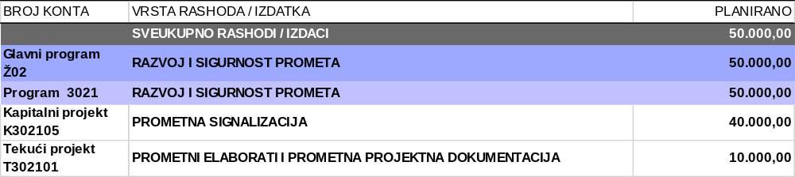
Općina Malinska-Dubašnica | Proračun u malom 2026.
76

Slide 77

Program 3021 Razvoj i sigurnost prometa
Opis programa: Program je usmjeren na unaprjeđenje prometne infrastrukture, sigurnosti svih sudionika u prometu te povećanje protočnosti na području Općine. Kroz provedbu programa osigurava se nabava i postavljanje prometne signalizacije te izrada prometnih elaborata.
Ciljevi programa: Na efikasan način urediti promet na području Općine Malinska-Dubašnica, povećati sigurnost sudionika u prometu na području općine, unaprijediti prometnu infrastrukturu, poticati održiva prometna rješenja.
Pokazatelji uspješnosti: Broj postavljenih ili obnovljenih znakova te broj izrađenih elaborata
77

Slide 78
RAZDJEL 002 – OPĆINSKO VIJEĆE, OPĆINSKI NAČELNIK I TIJELA
Predstavnička i izvršna tijela općine Malinska-Dubašnica jesu:
Općinsko vijeće
Općinski načelnik
GLAVA 00201 – OPĆINSKO VIJEĆE
Općinsko vijeće je predstavničko tijelo u Općini Malinska-Dubašnica. Zakonom o lokalnoj i područnoj i (regionalnoj) samoupravi i Statutom Općine Malinska-Dubašnica ("Službene novine" PGŽ, broj 7/21, 39/24) utvrđen je djelokrug i način rada Općinskog vijeća. Općinsko vijeće ima trinaest članova koji se izabiru na izborima za članove predstavničkih tijela, a mandat im traje četiri godine.
Stalna radna tijela Općinskog vijeća jesu:
  Mandatna komisija,
  Odbor za izbor i imenovanje i
  Odbor za statutarno – pravna pitanja.
Radi razmatranja drugih pitanja, Općinsko vijeće može imenovati i druga radna tijela, od kojih je najaktivnije Socijalno vijeće.
Odlukom o naknadama vijećnicima Općinskog vijeća i članovima radnih tijela, utvrđeno je da za rad u ovim tijelima članovi tih tijela imaju pravo na naknadu.
78

Slide 79
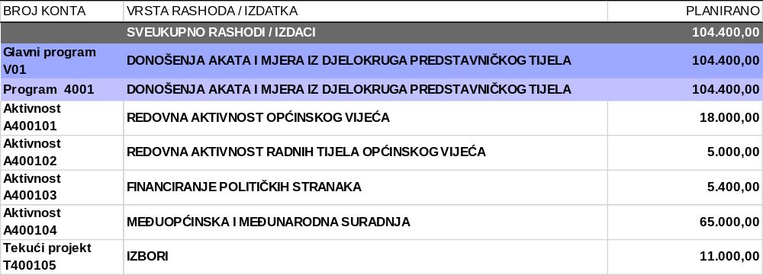
Općina Malinska-Dubašnica | Proračun u malom 2026.
79

Slide 80
Program 4001 Donošenje akata i mjera iz djelokruga predstavničkog tijela
Cilj programa: Osiguravanje redovnog rada predstavničkog tijela i donošenje odluka iz nadležnosti predstavničkog tijela, kojima se osiguravaju lokalne potrebe građana, te unapređenje suradnje s partnerskih gradovima i općinama na temelju potpisanih povelja o suradnji kao i neformalnih oblika suradnje u cilju promocije Općine Malinska-Dubašnica.
Pokazatelji uspješnosti: Pravodobnost usklađivanja općih akata sa zakonom, kako bi se osiguralo uvjete za pružanje javnih usluga iz nadležnosti Općine, redovno održavanje sjednica predstavničkog tijela i radnih tijela predstavničkog tijela, objava akata koje donose tijela grada u Službenim novinama i na internetskim stranicama, broj riješenih upravnih i neupravnih predmeta, pravodobnost u postupanju u sudskim postupcima, pravodobnost u pripremi materijala za sjednice predstavničkog tijela i njegovih radnih tijela.
Redovna aktivnost Općinskog vijeća obuhvaća naknade za rad članovima vijeća, članarine, naknade troškova službenog puta članovima predstavničkih tijela te dodjelu posebnih priznanja. Dodjela posebnih priznanja Općine Malinska-Dubašnica, uključuje priznanja za uspjehe u sportu, počasnog građanina te posebna priznanja načelnika Općine. Priznanja se dodjeljuju svečano povodom obilježavanja Dana Općine, čime se ističe značaj iznimnih postignuća i doprinosa pojedinaca i organizacija u sportu, društvenom, kulturnom i javnom životu Općine. Cilj je prepoznati i nagraditi iznimna postignuća i doprinos građana i organizacija u sportu, društvenom, kulturnom i javnom životu Općine Malinska-Dubašnica. Kvantitativno se prati broj dodijeljenih priznanja u različitim kategorijama (posebna priznanja za uspjehe u sportu, počasni građanin, posebna priznanja načelnika), broj nominiranih kandidata, te broj sudionika svečane dodjele priznanja povodom Dana Općine.
80

Slide 81

Program 4001 Donošenje akata i mjera iz djelokruga predstavničkog tijela
Redovna aktivnost radnih tijela općinskog vijeća obuhvaća financiranje naknada za rad ostalih tijela (odbori, komisije te povjerenstva).
Financiranje političkih stranaka obuhvaćaju sredstva za rad političkih stranaka koja se iz Proračuna osiguravaju prema Zakonu o financiranju političkih aktivnosti, izborne promidžbe i referenduma.
Međuopćinska i međunarodna suradnja - Program obuhvaća aktivnosti suradnje Općine Malinska-Dubašnica s bratimljenim općinama u Europi, uključujući Święciechowa (Poljska), Großhabersdorf (Njemačka), Aixe-sur-Vienne (Francuska). Program omogućuje kulturnu, društvenu i turističku razmjenu, organizaciju zajedničkih događanja, posjeta, radionica i manifestacija te promicanje zajedničkog kulturnog naslijeđa i tradicija. Financijska i organizacijska podrška osigurava provedbu projekata suradnje, kulturnih i obrazovnih aktivnosti, te jačanje međusobnog razumijevanja i prijateljskih veza među općinama.
Cilj programa je jačanje međunarodnih i međuopćinskih veza, promicanje lokalnog identiteta kroz razmjenu kulturnih vrijednosti, poticanje građana na sudjelovanje u zajedničkim inicijativama te razvoj kulturnog i turističkog potencijala Općine Malinska-Dubašnica i njenih partnera u Europi. Pokazatelj realizacije – prati se broj organiziranih zajedničkih događanja, kulturnih i obrazovnih aktivnosti, broj sudionika i delegacija koje sudjeluju u posjetima i razmjenama, te broj projektnih inicijativa realiziranih s bratimljenim općinama. U 2026. godini održava se susret pobratimljenih Općina u Malinskoj u vrijeme održavanja Sense.
81

Slide 82
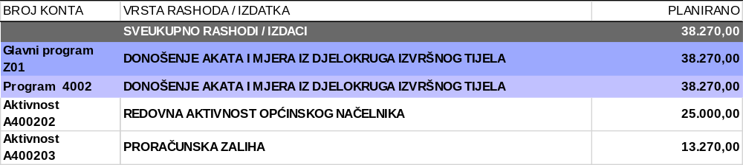
Općina Malinska-Dubašnica | Proračun u malom 2026.
82

Slide 83
GLAVA 00202 – OPĆINSKI NAČELNIK
Program 4002 – Donošenje akata i mjera iz djelokruga izvršnog tijela
Opis programa: Program obuhvaća aktivnosti iz djelokruga rada općinskog načelnika u suradnji s pročelnikom Upravnog odjela Općine Malinska – Dubašnica te aktivnosti reprezentacije i pokroviteljstva raznih manifestacija i drugih događanja od posebnog interesa grada.
Sredstvima planiranim za sponzorstva i pokroviteljstva podržat će se održavanje raznih kulturnih i sportskih
manifestacija, održavanje raznih programa i aktivnosti djece i mladih te drugih raznih događanja i programa od interesa za Općinu radi obogaćivanja kulturnog i društvenog života građana.
Troškovi reprezentacije planirani su za razna ugošćavanja prilikom održavanja manifestacija, obilježavanja blagdana i slično.
Program uključuje i aktivnost proračunske zalihe. Odnosi se na sredstva proračunske zalihe koja se koriste za nepredviđene namjene, za koje u proračunu nisu osigurana sredstva, ili za namjene za koje se tijekom godine pokaže da za njih nisu utvrđena dovoljna sredstva jer ih pri planiranju proračuna nije bilo moguće predvidjeti. Sredstva proračunske zalihe mogu iznositi najviše 0,5% planiranih proračunskih prihoda bez primitaka.
Ciljevi programa: Osiguravanje redovnog rada izvršnog tijela i donošenje odluka iz nadležnosti izvršnog tijela, kojima se osiguravaju lokalne potrebe građana. Efikasno obavljanje poslova lokalnog značaja u skladu s propisima.
Pokazatelji uspješnosti: Zadovoljstvo građana provedbom programa.
83

Slide 84
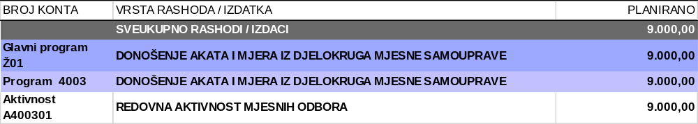
Općina Malinska-Dubašnica | Proračun u malom 2026.
84

Slide 85

GLAVA 00203 – MJESNA SAMOUPRAVA
Program 4003 – Donošenje akata i mjera iz djelokruga mjesne samouprave
Opis programa: Program obuhvaća aktivnosti iz djelokruga rada mjesnih odbora Općine Malinska-Dubašnica koje doprinose ostvarivanju prava i interesa građana kroz djelovanje mjesnih odbora te unaprjeđenje kvalitete života u naseljima. Mjesni odbori predstavljaju organizacijski oblik putem kojeg se ostvaruje neposredno sudjelovanje građana u odlučivanju o lokalnim pitanjima od zajedničkog interesa.
Na području Općine Malinska-Dubašnica formirano je pet mjesnih odbora: Sveti Vid-Miholjice, Poganka - Sveti Anton, Porat - Vantačići, Milčetići - Turčići - Zidarići, Malinska - Bogovići. Programom se financiraju naknade za rad vijeća mjesnih odbora.
Ciljevi programa: Prepoznavanjem lokalnih potreba pridonijeti ravnomjernijem razvoju svih dijelova Općine.
Pokazatelji uspješnosti: broj održanih sjednica mjesnih odbora te broj inicijativa i prijedloga upućenih Općini.
85

Slide 86
OPĆINA
MALINSKA-DUBAŠNICA
Lina Bolmarčića 22, p.p. 14, 51511 Malinska
Tel: +385 (0) 51 750 500 | Fax: +385 (0) 51 750 510
E-mail: info@malinska.hr
www.malinska.hr
Proračun u malom 2026. | Izrađeno za građane Općine Malinska-Dubašnica

